Slide 1

9.6.07.
©2006 TBBMI
01

Slide 2



¼dFkkud lqfu;ksftr gS½
fn ckbZcy----
csfldyh
®
Hkkx lkr
iqLrdksa dks fu;ksftr djuk %
iqjkus fu;e dh
©2006 TBBMI
9.6.07.
02
Notes:
अब हम किताबों को व्यवस्थित करने की ओर चलते हैं। यह बाईबल बेसिकली का 7 वां भाग है.............चूंकि हम फाईल्स और फाईल फोल्डर्स को जमा रहे हैं, हमारा विचार समान ही रहेगा। क्योंकि हम इस बात पर ध्यान केंद्रित कर रहे हैं कि धर्मषास्त्र की कहानी के अनुरूप बाईबल का आकारऔररचना किस प्रकार संगठित करनी है.............जो हजारों वर्ष पूर्व से घटनाक्रम चले आ रहे हैं। इसका उपषीर्षक यह भी हो सकता है ‘‘पुस्तकों को व्यवस्थित करना।’’

Slide 3
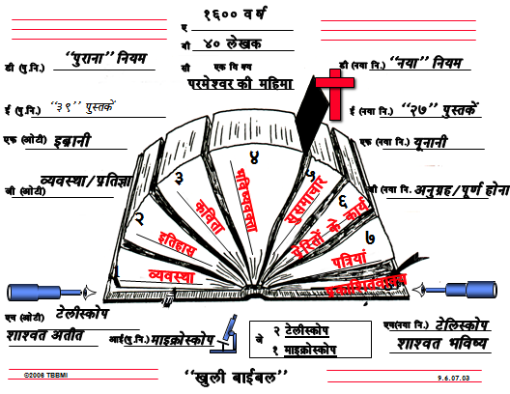
Notes:
यहां हमारी जानी पहचानी ‘‘खुली बाईबल’’ है, हम अभी अभी खोजा है............इसके कुछ आधारभूत तथ्य, इसकी रचना, भाषा और लक्ष्य

Slide 4
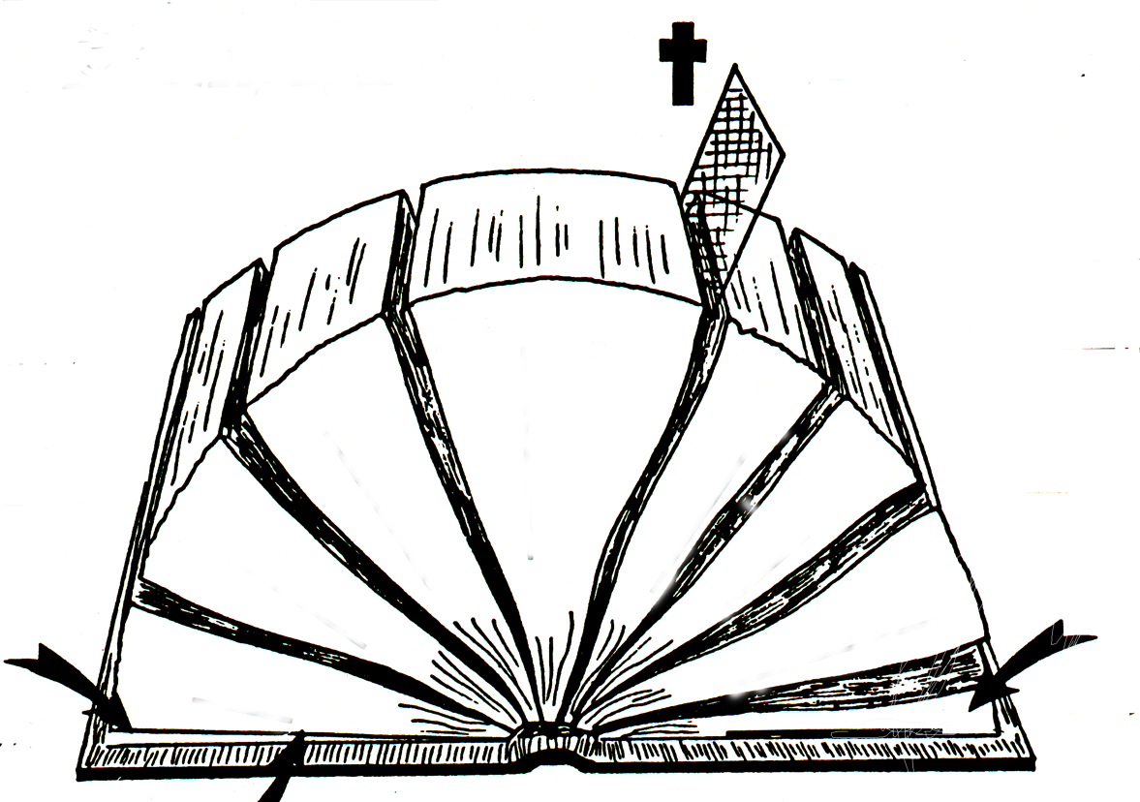
४
३
५
Hkfo”";oDrk
६
२
dfork
bfrgkl
७
O;oLFkk
8
^^[kqyh ckbZcy**
©2006 TBBMI
9.6.07.
04
Notes:
‘‘खुली बाईबल के लक्ष्य’’................अब हम इसके पुराने नियम के भाग पर जायेंगे जो 39 पुस्तकों का संग्रह है................नियम, इतिहास, काव्य और भविष्यवाणियां

Slide 5
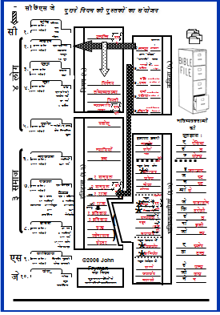
;g v/;;u
iqjkus fu;e dh iqLrdksa dks
O;ofLFkr j[kus esa lgk;d gSA
v/;;u lgk;d ƒ‹
Notes:
अध्ययन सहायक #19 आपके लिये अब सहायक होगा। आप देखेंगे कि यह चार भागो में व्यवस्थित है। प्रत्येक भाग को देखिये.............

Slide 6
bfrgkl
fu;e ,oa bfrgkl
dfork ,oa Hkfo";oDrk
Lej.k j[kus ds fy;s gfFk;kj
06
Notes:
...............जो बांयी ओर से प्रारंभ होता है...............यह बाईबल फाईल है जो दस फाईल फोल्डर में जमी हुई है। यहां आपको सी 7 एस जे मिलेगा...............चार लोग और तीन समाज............छोटी फाईल्स में चित्र है और मूल चाीजें हैं जो हमने प्रत्येक फाईल फोल्डर के लिये सीखी हैं। यह दि बाईबल बेसिकली से दि क्विक क्रोनोलाॅजी है।

Slide 7
bfrgkl
fu;e ,oa bfrgkl
dfork ,oa Hkfo";oDrk
Lej.k j[kus ds fy;s gfFk;kj
07
Notes:
अब पुस्तक तैयार होने वाली योजना देखिये। हमारी बाईबल चार पारंपरिक भागों में बंटी हुई है: द्वितीय भाग, लंबबत, प्रथम दो भाग दिखाता है जो बाक्स में बने हुये हैं। प्रथम बाॅक्स में नियम लिखा है। उसी के नीचे द्वितीय बाक्स में इतिहास लिखा हुआ है।

Slide 8
bfrgkl
fu;e ,oa bfrgkl
dfork ,oa Hkfo";oDrk
Lej.k j[kus ds fy;s gfFk;kj
08
Notes:
अब पुराने नियम के षेष दो भाग, तीसरा कालॅम: सबसे ऊपर वाले बाक्स पर लिखा है: काव्य, और उसके नीचे भविष्यवक्ता। तो पुराना नियम चार पारंपरिक भागों में बंटा हुआ है............यद्यपि सदियों से, लोगों ने इसे विभिन्न तरीकों से विभाजित भी किया है.........उनके अपने धार्मिक रीतिरिवाजों के अनुसार। यद्यपि संपूर्ण विष्व में इसके बहुत विभाजन देखने में आये हैं।

Slide 9
bfrgkl
fu;e ,oa bfrgkl
dfork ,oa Hkfo";oDrk
Lej.k j[kus ds fy;s gfFk;kj
09
Notes:
अंततः, दांयी ओर का बाहय बाॅक्स एक विषेष स्मृति औजार प्रस्तुत करता है जो भविष्यवक्ताओं के लिये है। हम इसे जल्दी समझायेंगे। यह एक औजार है जो विषेष रूप से आपकी मदद करने के लिये तैयार किया गया है ‘‘ सभी भविष्यवक्ताओं को सही क्रम से जमाओ।’’

Slide 10
f{kfrt ¼vkMh½ js[kk dh fn’kk esa lksfp;s!
bfrgkl
fu;e ,oa bfrgkl
dfork ,oa Hkfo";oDrk
Lej.k j[kus ds fy;s gfFk;kj
Notes:
वर्कषीट की डिजाईन इस एक विचार को लेकर तैयार की गई है, बीच के दो प्रमुख कालम में प्रत्येक वस्तु आड़ी रेखा के रूप में जमीं हुई है.............इसलिये बायीं ओर से आड़े रूप में कथानक को सोचते हुये आइये।

Slide 11
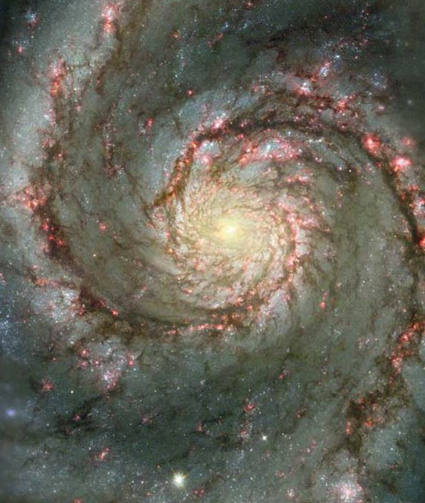
ijes’oj dh efgek gks
11
2
Notes:
जब हम बाईबल क्रमणिका का काल खंड और इन पुस्तकों का आपस में संबंध देखते हैं और पुराने नियम के चार भागों को देखते हैं.............तो दिमाग में रखिये कि पुराने नियम का एक मूल तथ्य है:
।।।। लगभग 1500 वर्ष इस संपूर्ण संग्रह को तैयार करने में लगे। और हमने खुली बाईबल को खोजा.............
।।।। ..........यह एक विषय पर लिखी गई है............एक संदेष...........उत्पत्ति से प्रकाषित वाक्य तक............एक ही विषय: परमेष्वर की महिमा!

Slide 12

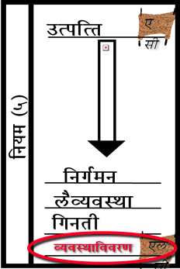
v/;;u lgk;d #19
lh 7 ,l ts
iqjkus fu;e dh iqLrdksa dk la;kstu
l`f"V
le; lhek %
2000 ch-lh-
ifjokj iki ck< ehukj
,
lh
lh
1-
vczkge
mRifRr
,lh
yxHkx %
2-
,y-,l-ch blgkd ;kdwc 12 iq=
le; lhek
2000 ch-lh-
2-
v¸;qc
vczkge
vU; ^^ys[ku** ^^jktoa'k** dky ds gSa
;qlqQ
1@2 nkÅn
1 ewlk
3-
Hktu
lafgrk
le; lhek 2000 ch-lh-
7-
4 yksx
nklrk 430
dfork ¼5½
fu;e ¼5½
uhfr
opu
ewlk
fuxZeu
7-
lkWykseu thou
ij cksyrk gS
4-
le; lhek 1500 ch-lh-
lhuS ,e-lh-lh dkns'k cusZ 40 o"kZ 5 lans'k
ySO;O;oLFkk
lHkks
ins'kd
fxurh
7-
lkWykseu thou
ij cksyrk gS
O;oLFkkfooj.k
,ylh
7-
lkWyksu fookg ij
fy[krk gS
Js"Bxhr
;gks'kq
Hkfo";oDrkvksa
dks
lqy>kuk %
5-
;jhgks@, vkbZ ns'k foHkkftr gqvk
;gks'kq
le; lhek 1500 ch-lh-
btjk;y mRrjh jkT;
,
fu;e ¼‡½
vkeksl
jsfc;k
_{gs}
U;kf;;ksa
gks'ks
M
vjktdrk
;ksuk ¼uhuos½
_{T}
6-
U;kf;;ksa 350 o"kZ
:Fk
osYl
le; lhek % 1000 ch-lh-
;gwnk ¼u"V gksrk gS½
*
_{b}
tjk;y
;'kk;kg
_{t}
1 'kew,y
LV
3 lekt
bfrgkl ¼12½
jktoa'k
¼,l½
;ks,y
_{e}
7-
,l-Mh-,l
foHkktu
Mhlh
ehdk
LV
le; lhek % 1000 ch-lh-
2 'kew,y
_{vks}
¼Mh½
}
vksc/kkg ¼,nkse½
cs
1 jktk
,u % mRrj 10 tkfr;ka btjk;y 20-ts 200 vlhfj;k
,l % nf{k.k 2 tkfr;ka ;gwnk 20-vkj 350 cschyksu
¼,l½
*
_{ts}
;gwnk
¼dfBukbZ esa½
:'kyse
2 jktk
,ulh
¼lh MCY;w½
*
Hkfo";ok.kh;ka ¼17½
f;eZ;kg
_{fy}
foHkktu ds
ckn Hkfo";
oDrkvksa us
pkj lkS
o"kksZa
rd
fy[kk
Vjsyh
1 bfrgkl
foykixhr
_{gs}
( )
gcDdwd
M
nklrk
2 bfrgkl
ugwe ¼uhuos½
_{ukW}
8-
,tzk
bth
le; lhek % 500 ch-lh-
70 o"kZ 2 tkfr;ka 100 o"kZ 50]000 yksx tsM-b-,u
_{tks}
ugsek;kg
liU;kg
Ul
*
,sLrj
;gwnk ¼nklrk esa½
,
f;tdsy
Ldsi
,l
*
_{Mk}
'kkafrdky
nkfu;sy
mUM
9-
©2006 John Fryman
le; lhek % 500 ch-lh-
fldanj ;wukuh jkseu iz.kkyh
;gwnk ¼ykSVrk gS½
_{gs}
gkXxs
oUl
ts
;h'kq
u;k fu;e lqlekpkj&izsfjrksa ds dk;Z&if=;ka&izdkf'krokD;
_{th}
,y
lh
10-
td;kZg
yl
thou Øwl dyhfl;k
_{es}
eykdh
u
12
1
Notes:
प्रथम, बाॅक्स में पुराने नियम की पांच पुस्तकें है,
।।।। चित्र के दांयी ओर बाईबल की पुस्तकों का प्रथम पारंपरिक बड़ा समूह है।

Slide 13

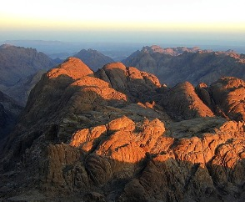
iqjkus fu;e dh
iqLrdsa fu;ksftr djuk
,
lh
^^fu;e** dh
‡ iqLrdsa
vFkok
^^rksjkg**
fu;e ¼‡½
vuqekur% ckbZcy dk dky[kaM vczkge ds iwoZ ls ƒ†ŒŒch-lh-
,y
lh
13
1
Notes:
ये नियम की पुस्तकें कहलाती हैं। जैसे जैसे हम इस सूची में पुस्तक जोड़ते जाते हैं, आप देखेंगे कि घटनाक्रम दायी ओर से छपा हुआ है। तो अब हम आगे बढ़ते हैं। जैसे हम प्रथम चैखाने से तीर की दिषा में आगे बढ़ते हैं।
।।।। तीर जो बायी ओर संकेत करता है उस का प्रयोग बाद में होगा

Slide 14
iqjkus fu;e dh
iqLrdsa fu;ksftr djuk
,
lh
^^fu;e** dh
‡ iqLrdsa
vFkok
^^rksjkg**
fu;e ¼‡½
vuqekur% ckbZcy dk dky[kaM vczkge ds iwoZ ls ƒ†ŒŒ ch-lh-
,y
lh
14
Notes:
ये पांच पुस्तकें............यहूदी धर्मषास्त्र में तोरह कहलाते हैं..............इसमें 2000 बी.सी. से 1500 बी.सी. के बीच का कालखंड सम्मिलत है। स्मरण रखिये ये संख्या स्मृति की दृष्टि से आसानी से रहेंगी।

Slide 15
iqjkus fu;e dh
iqLrdsa fu;ksftr djuk
mRifRr
,
lh
^^fu;e** dh
‡ iqLrdsa
vFkok
^^rksjkg**
fu;e ¼‡½
vuqekur% ckbZcy dk dky[kaM vczkge ds iwoZ ls ƒ‡ŒŒ ch-lh-
,y
lh
15
Notes:
नियम की पुस्तक में उत्पत्ति है, व आड़े रूप में, उत्पत्ति सृष्टि के फोल्डर से बांयी ओर से अध्ययन सहायक षीट के साथ जुड़ा है। तीर नीचे इषारा कर रहे हैं................उत्पत्ति के अंदर सृष्टि से संबंधित समस्त जानकारी है...............तब क्रमणिका फाईल्स में अब्राहम से लेकर युसुफ है। इन पुस्तकों के ष्षीर्षक को संक्षिप्त रूप में लिखना होगा। ताकि बाद में षब्द भरे जा सकें।

Slide 16
iqjkus fu;e dh
iqLrdsa fu;ksftr djuk
mRifRr
,
lh
^^fu;e** dh
‡ iqLrdsa
vFkok
^^rksjkg**
fu;e ¼‡½
fuxZeu
vuqekur% ckbZcy dk dky[kaM vczkge ds iwoZ ls ƒ‡ŒŒ ch-lh-
,y
lh
16
Notes:
तब हम निर्गमन को जोड़ते हैं।

Slide 17
iqjkus fu;e dh
iqLrdsa fu;ksftr djuk
mRifRr
,
lh
^^fu;e** dh
‡ iqLrdsa
vFkok
^^rksjkg**
fu;e ¼‡½
fuxZeu
ySO;oLFkk
vuqekur% ckbZcy dk dky[kaM vczkge ds iwoZ ls ƒ†ŒŒ ch-lh-
,y
lh
17
Notes:
लैव्यवस्था,

Slide 18
iqjkus fu;e dh
iqLrdsa fu;ksftr djuk
mRifRr
,
lh
^^fu;e** dh
‡ iqLrdsa
vFkok
^^rksjkg**
fu;e ¼‡½
fuxZeu
ySO;oLFkk
fxurh
vuqekur% ckbZcy dk dky[kaM vczkge ds iwoZ ls ƒ†ŒŒ ch-lh-
,y
lh
18
Notes:
..............गिनती, और

Slide 19
iqjkus fu;e dh
iqLrdsa fu;ksftr djuk
mRifRr
,
lh
^^fu;e** dh
‡ iqLrdsa
vFkok
^^rksjkg**
fu;e ¼‡½
fuxZeu
ySO;oLFkk
fxurh
vuqekur% ckbZcy dk dky[kaM vczkge ds iwoZ ls ƒ†ŒŒ ch-lh-
O;oLFkkfooj.k
,y
lh
19
Notes:
.............व्यवस्थाविवरण
इन चार पुस्तकों में, हमारे पास मूसा का संपूर्ण जीवन और कार्य सम्मिलित है, इसमें मूसा की व्यवस्था है, निर्गमन की कहानी जिसमें मिस्र से बाहर निकलने का वर्णन और इजरायल राष्ट्र का प्रारंभ बताया गया है। व्यवस्थाविवरण की समाप्ति पर हमारे पास चार में से एक ओर बड़ा नाम षेष है। वह बेषक यहोषु है।

Slide 20
iqjkus fu;e dh
iqLrdsa fu;ksftr djuk
mRifRr
,
lh
^^fu;e** dh
‡ iqLrdsa
vFkok
^^rksjkg**
fu;e ¼‡½
fuxZeu
ySO;oLFkk
fxurh
vuqekur% ckbZcy dk dky[kaM vczkge ds iwoZ ls ƒ†ŒŒ ch-lh-
O;oLFkkfooj.k
,y
lh
20
Notes:
पुराने नियम की पुस्तकों में नियम है...........यहूदी तोरह............और यह संपूर्ण है। पांच पुस्तकें............उत्पत्ति, निर्गमन, लैव्यवस्था, गिनती और व्यवस्थाविवरण।

Slide 21


iqjkus fu;e dh
iqLrdsa fu;ksftr djuk
mRifRr
,
lh
vczkge okpk
mRi-ƒ„%ƒ&…
fu;e ¼‡½
ns’k dh okpk
O;oLFkk …Œ%ƒ&ƒŒ
fuxZeu
ySO;oLFkk
fxurh
O;oLFkkfooj.k
,y
lh
21
3
Notes:
अब एसी स्क्रोल को उत्पत्ति से आगे ले चलो एल सी स्क्रोल की दांये हाथ की ओर व्यवस्थाविवरण पर ले चलो।
।।।। जैसा हम जानते हैं.............अब्राहम की वाचा प्रथम महान प्रतिज्ञा है जो मूल तत्व देष, वंष और आषीष का अनुबंध है जो उत्पत्ति 12 में दिया गया है।
।।।। बाद में व्यवस्थाविवरण में..............देष की प्रतिज्ञा का अनुबंध दिया हुआ है...............व्यवस्थाविवरण 30 में इसे दोहराया गया है।

Slide 22
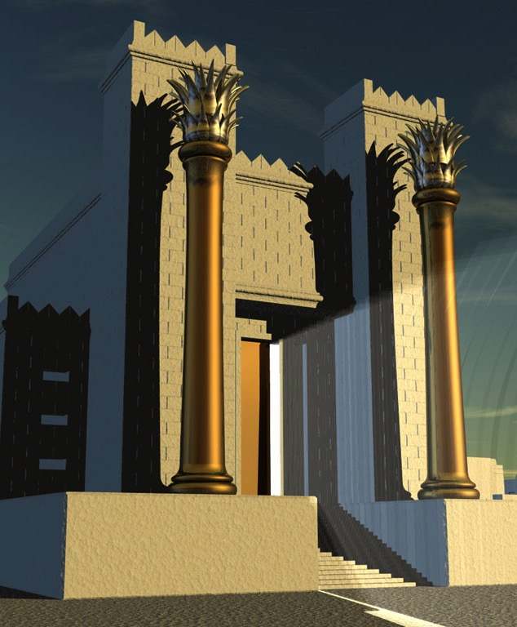
iqjkus fu;e dh
iqLrdsa fu;ksftr djuk
iqLrdsa fu;ksftr djuk
bfrgkl ¼ƒ„½
(S)
Mh lh
^^bfrgkl**
(D)
}
(S)
dh ƒ„ iqLrdsa
(CW)
(
)
ml [kwaVs dks ;kn jf[k;s!
22
2
Notes:
अब किताबों के अगले भाग पर चले, जो पारंपरिक रूप सेे
।।।। 12 किताबों का समूह इतिहास कहलाता है
।।।। इतिहास की पुस्तकों में से खूंटे के आकार का टुकड़ा निकला हुआ है। इसका उपयोग हम बाद में समझायेंगे एक बार फिर किताबें यहां पर दि बाईबल फाईल फोल्डर में आड़े रूप में व्यवस्थित जमाई गई है। इतिहास के लिये कथानक 1500 बी.सी. से 500 बी.सी. तक है।

Slide 23
;gks’kq
iqjkus fu;e dh
iqLrdsa fu;ksftr djuk
iqLrdsa fu;ksftr djuk
bfrgkl ¼ƒ„½
¼,l½
^^bfrgkl**
Mh
lh
¼Mh½
}
¼,l½
dh ƒ„ iqLrdsa
¼lh MCY;w½
(
)
vuqekur% ckbZcy dk dky[kaM vczkge ds iwoZ ls ƒ†ŒŒ ch-lh-
23
Notes:
प्रथम, यहोषु की पुस्तक है..............यहोषु फोल्डर के ठीक विपरीत। इसमें इजरायल में जीवन प्रारंभ होने और उसे प्राचीन प्रतिज्ञा की तरह सौंपे जाने का वर्णन है। और याद रखिये चार महान लोगों के समूह में यहोषु सबसे अंतिम व्यक्ति है...............अब हम आगे बढ़ते हैं.................

Slide 24
iqjkus fu;e dh
iqLrdsa fu;ksftr djuk
;gks’kq
U;kf;;ksa
iqLrdsa fu;ksftr djuk
bfrgkl ¼ƒ„½
¼,l½
^^bfrgkl**
Mh
lh
¼Mh½
}
¼,l½
dh ƒ„ iqLrdsa
¼lh MCY;w½
(
)
vuqekur% ckbZcy dk dky[kaM vczkge ds iwoZ ls ƒ†ŒŒ ch-lh-
23
Notes:
तीन समाज की ओर जो बाईबल फाईल फोल्डर में बांयी ओर है। तीन समाज के इतिहास में न्यायियों प्रथम पुस्तक है, यह अस्थ्रिता का काल था। राष्ट्रीय अस्थिरता!

Slide 25
;gks’kq
iqjkus fu;e dh
iqLrdsa fu;ksftr djuk
U;kf;;ksa
:Fk
iqLrdsa fu;ksftr djuk
bfrgkl ¼ƒ„½
¼,l½
^^bfrgkl**
Mh
lh
¼Mh½
}
¼,l½
dh ƒ„ iqLrdsa
¼lh MCY;w½
(
)
vuqekur% ckbZcy dky[kaM
ƒƒŒŒ ch-lh-
23
Notes:
अराजकता के काल में, हमारे पास रूथ की एक सुंदर कहानी है, उसका अपनी सास नाओमी से संबंध, और इजरायल में उनका जीवन।

Slide 26
;gks’kq
iqjkus fu;e dh
iqLrdsa fu;ksftr djuk
’kkÅy
U;kf;;ksa
:Fk
nkÅn
iqLrdsa fu;ksftr djuk
bfrgkl ¼ƒ„½
¼,l½
^^bfrgkl**
lkWykseu
Mh
lh
¼Mh½
}
¼,l½
dh ƒ„ iqLrdsa
¼lh MCY;w½
x`g ;q)
(
)
vuqekur% ckbZcy dky[kaM ƒŒ‡Œ ch-lh- ˆŒŒ ch-lh-
5
Notes:
षमूएलवह पुस्तक मध्यस्थ पात्र हो जाता है जो इजरायल के अराजकता वाले काल से राजवंष की ओर ले चलता है। यह समय प्राचीन इजरायल का सबसे प्रतिष्ठा दायक समय था जिसमें संपदा व राजनैतिक ताकत का बाहुल्य था।
इतिहास के इस भाग के लिये हमारे पास चार पुस्तकों का समूह है...............उनकी रेखायें वर्कषीट पर दे रखी हैं।
।।।।
।।।। अगला डी है
।।।। उसके बाद एस
।।।। चैथी रेखा सी डब्लयू है।
।।।। ये अक्षर षाऊल, दाऊद व सालोमन के लिये प्रयुक्त हुये हैं
जैसा कि राजवंष वाले फोल्डर में बताया गया है, इसके पष्चात् गृहयुद्ध हुआ..............गृहयुद्ध ने इजरायल राष्ट्र में विभाजन उत्पन्न किया। अब इसमें पुस्तकें जोड़ेंगे।

Slide 27
iqjkus fu;e dh
iqLrdsa fu;ksftr djuk
;gks’kq
U;kf;;ksa
:Fk
iqLrdsa fu;ksftr djuk
ƒ ’kew,y
bfrgkl ¼ƒ„½
¼,l½
^^bfrgkl**
„ ’kew-
Mh
lh
¼Mh½
}
¼,l½
dh ƒ„ iqLrdsa
¼lh MCY;w½
(
)
vuqekur% ckbZcy dky[kaM
ƒŒ‡Œ ch-lh- ls ‹‰Œ ch-lh-
27
Notes:
प्रथम दो रेखाओं में; राजवंष फाईल फोल्डर के विपरीत, प्रथम ष्मुएल और दूसरा षमूएल को संक्षिप्त रूप में लिखिये। स्थान बचेगा।

Slide 28
;gks’kq
iqjkus fu;e dh
iqLrdsa fu;ksftr djuk
U;kf;;ksa
:Fk
iqLrdsa fu;ksftr djuk
ƒ ’kew,y
bfrgkl ¼ƒ„½
¼,l½
^^bfrgkl**
„ ’kew-
Mh
lh
¼Mh½
ƒ jktk
}
¼,l½
dh ƒ„ iqLrdsa
„ jktk
¼lh MCY;w½
(
)
vuqekur% ckbZcy dky[kaM
ƒŒ‡Œ ch-lh- ls ˆŒŒ ch-lh-
28
Notes:
अगली पंक्ति में प्रथम राजा द्वितीय राजा

Slide 29
iqjkus fu;e dh
iqLrdsa fu;ksftr djuk
;gks’kq
U;kf;;ksa
:Fk
iqLrdsa fu;ksftr djuk
ƒ ’kew,y
bfrgkl ¼ƒ„½
¼,l½
^^bfrgkl**
„ ’kew-
Mh
lh
¼Mh½
ƒ jktk
}
¼,l½
dh ƒ„ iqLrdsa
„ jktk
¼lh MCY;w½
(
)
vuqekur% ckbZcy dky[kaM
ƒŒ‡Œ ch-lh- ls ˆŒŒ ch-lh-
29
Notes:
अब चार पुस्तकों के समूह को देखिये। इसमें संपूर्ण इतिहास है उस समय का जब इजरायल एक संयुक्त राज्य था और उसमें एक के बाद एक तीन राजा हुये................ठाीक राष्ट्रीय विभाजन के पूर्व। पुनः विभाजन को सीडब्लयू से दर्षाया गया है

Slide 30
;gks’kq
iqjkus fu;e dh
iqLrdsa fu;ksftr djuk
¼,l½
¼Mh½
¼,l½
¼lh MCY;w½
’kkÅy
U;kf;;ksa
:Fk
iqLrdsa fu;ksftr djuk
nkÅn
ƒ ’kew,y
bfrgkl ¼ƒ„½
¼,l½
^^bfrgkl**
„ ’kew-
Mh
lh
¼Mh½
ƒ jktk
}
¼,l½
dh ƒ„ iqLrdsa
lkWykseu
„ jktk
¼lh MCY;w½
(
)
vuqekur% ckbZcy dky[kaM
ƒŒ‡Œ ch-lh- ls ˆŒŒ ch-lh-
x`g ;q)
30
Notes:
और एस-डी-एस -सीडब्लयू को षाऊल - दाऊद- साॅलोमन और गृह युद्ध के लिये उपयोग में लाया जाता है।

Slide 31
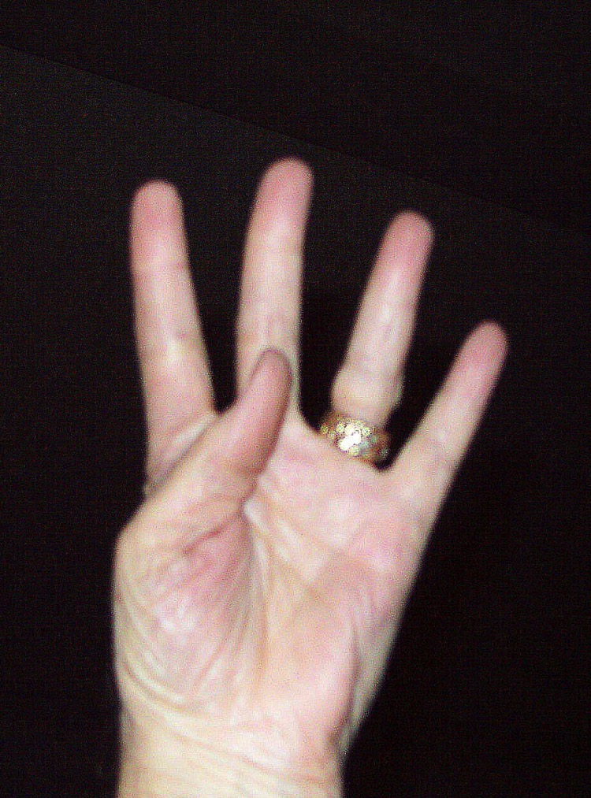
iqjkus fu;e dh
iqLrdsa fu;ksftr djuk
„ ’kew,y
ƒ ’kew,y
nkÅn
’kkÅy
Mh
ƒ jktk`
,l
lkWykseu
iqLrdsa fu;ksftr djuk
,l
„ jktk
x`g ;q)
lh MCY;w
^^bfrgkl**
dh ƒ„ iqLrdsa
vuqekur% ckbZcy dky[kaM
ƒŒ‡Œ ch-lh- ls ˆŒŒ ch-lh-
31
14
Notes:
एक मजेदार दिमागी औजार है। अगर आप हाथ की चार उंगलियां खड़ी रखें, तो आप इन राजाओं का क्रम बता सकते हैं............
।।।। एस
।।।। डी
।।।। एस
।।।। सीडब्ल्यू
डनके पूरे नाम इस प्रकार है..........
।।।। षाऊल
।।।। साॅलोमन
।।।। उसके पष्चात् गृहयुद्ध
अब एक मजेदार निर्देषिका है
।।।। प्रथम उंगली...............पहला षमुएल............जिसमें राजा ष्षाऊल के जीवन का वृतांत है................संयुक्त इजरायल राष्ट्र के समय
।।।। द्वितीय उंगली...............द्वितीय षमूएल...............राजा दाऊद के जीवन का वृतांत।
।।।। तीसरी उंगली................प्रथम राजा.............राजा साॅलोमन के संपूर्ण जीवन व कार्यों के संबंध में।
।।।। चैथी उंगली..............क्रम में सबसे अंतिम.............गृह युद्ध...........................राष्ट्रीय विभाजन,................दूसरा राजा। यह प्राचीन काल का इतिहास है।
अब इस साधारण से विचार के साथ, अगर आपके समक्ष द्वितीय ष्षमूएल आता है तो आप निषिचितता से जान लेंगे कि इसमें राजा दाऊद के जीवन का वृतांत है।
अगर इसके पष्चात् राजा साॅलोमन के युग के विषय में पड़ना चाहते हैं,
।।।। या राष्ट्रीय विभाजन या गृह युद्ध .............. तो उस समय इजरायल व यहूदा दो राष्ट्रों की कहानी 2 राजा में मिलेगी।

Slide 32
iqjkus fu;e dh
iqLrdsa fu;ksftr djuk
„ ’kew,y
ƒ ’kew,y
nkÅn
ƒ jktk`
’kkÅy
Mh
iqLrdsa fu;ksftr djuk
,l
lkWykseu
,l
„ jktk
x`g ;q)
lh MCY;w
^^bfrgkl**
dh ƒ„ iqLrdsa
vuqekur% ckbZcy dky[kaM
ƒŒ‡Œ ch-lh- ls ˆŒŒ ch-lh-
5
31
14
32
Notes:
देखिये ये किस प्रकार कार्य करता है?
अब इसे दोहरायें.........................
।।।। ...............एस....डी............एस.............सीडब्लयू
।।।। ..............षाऊल.............दाऊद...........साॅलोमन.............गृहयुद्ध
।।।। प्रथम व दूसरा षमूएल..............प्रथम व दूसरा राजा।
।।।। अब 1षमूएल पर कुछ देर के लिये ध्यान केंद्रित कीजिये........
1 षमूएल अर्थात राजा ष्षाऊल का समय..............?
।।।। और तब राजा साॅलोमन के पहले के किसी एक राजा के विषय में पढ़ना है तो.............इसका संदर्भ 2 राजा में मिलेगा। थोडा सा अभ्यास करना है और आपको राजवंष काल को ठीक से समझने में सहायता मिलेगी। प्राचीन इजरायल और यहूदा का काल दोनों संयुक्त व विभाजित।

Slide 33

;gks’kq
iqjkus fu;e dh iqLrdsa
fu;ksftr djuk
U;kf;;ksa
:Fk
iqLrdsa fu;ksftr djuk
ƒ ’kew,y
nkÅn dh okpk
„ ’kew-‰%ƒˆ
bfrgkl ¼ƒ„½
¼,l½
„’kew,y
Mh lh
¼Mh½
}
ƒ jktk
¼,l½
„ jktk
¼lhMCY;w½
(
)
vuqekur % ckbZcy dky[kaM
ƒŒŒŒ ch-lh-
33
1
Notes:
तब इतिहास में दूसरा षमूएल को देखिये। चैथी उंगली से हमें 2 ष्षमूएल पता चलता है जिसमें राजा दाऊद के विषय में संपूर्ण जानकारी है।
।।।। 2 षमूएल 7 में , पद 16 में हमें दाऊद की वाचा क विवरण पढ़ने को मिलता है।

Slide 34

;gks’kq
iqjkus fu;e dh iqLrdsa
fu;ksftr djuk
U;kf;;ksa
iqLrdsa fu;ksftr djuk
:Fk
ƒ ’kew,y
nkÅn dh okpk
„ ’kew- ‰%ƒˆ
bfrgkl ¼ƒ„½
¼,l½
„’kew,y
Mh lh
¼Mh½
}
ƒ jktk
¼,l½
„ jktk
¼lhMCY;w½
(
)
vuqekur % ckbZcy dky[kaM
‹‰Œ ch-lh- ls ŠŠŒ ch-lh-
34
1
Notes:
अब.................अगली दो पंक्तियां .............उन दो पुस्तकोें के लिये है जो लोगों को बहुत भ्रमित करती हैं। चलिये इन्हें सीधा करें...........
।।।। प्रथम.................दूसरा राजा की ओर काले तीर जो संकेत दे रहे है उसे देखिये................और दो रेखायें जो कोष्ठक में बंद हैं उसे देखिये।

Slide 35
;gks’kq
iqjkus fu;e dh iqLrdsa
fu;ksftr djuk
U;kf;;ksa
:Fk
iqLrdsa fu;ksftr djuk
ƒ ’kew,y
bfrgkl ¼ƒ„½
¼,l½
}
„ ’kew,y „ jktk
„ ’kew-
Mh
lh
¼Mh½
ƒ jktk
}
¼,l½
„ jktk
¼lh MCY;w-½
bfrgkl
(
)
ƒbfrgkl
lkekU;r% lkexzh leku gS ----
„ bfrgkl
vuqekur % ckbZcy dky[kaM
‹‰Œ ch-lh- ls ‡‡Œ ch-lh-
35
2
Notes:
पुस्तकों के नाम भरिये................प्रथम इतिहास और दूसरा इतिहास
।।।। बात यह है कि...............प्रथम व द्वितीय इतिहास में समान सामग्री है............
।।।। ..............दूसरे षमूएल से दूसरा राजा तक का काल खंड समान है।

Slide 36
;gks’kq
iqjkus fu;e dh iqLrdsa
fu;ksftr djuk
U;kf;;ksa
:Fk
Hkfo";oDrk ds n`f"Vdks.k ls
iqLrdsa fu;ksftr djuk
1’kew,y
bfrgkl ¼12½
¼,l½
vkd"kZd dks"Bd
„ ’kew-
Mh
lh
¼Mh½
ƒ jktk
}
leku dky[kaM
¼,l½
„ jktk
dbZ leku ?kVuk;sa
¼lh MCY;w-½
(
)
leku fo"k;
ƒ bfrgkl
„ bfrgkl
iqjksfgrkbZ n`f"Vdks.k ls
vuqekur % ckbZcy dky[kaM
‹‰Œ ch-lh- ls ‡‡Œ ch-lh-
36
5
Notes:
उसके उपरांत.............इसमें कई अंतर है?
।।।। दूसरा षमूएल एवं प्रथम व दूसरा राजा बड़ी मजबूत भविष्यवाणीयों के दृष्टिकोण से लिखा गया था..............और विभक्त राष्ट्र का एक मूल ऐतिहासिक रिेकार्ड भी पेष कर रहा था।
।।।। दोनों इतिहास यद्यपि दाऊद, साॅलोमन, और गृहयुद्ध को दोहराते है एक अलग ही पुरोहताई दृष्टिकोण से।
और मजेदार बात यह कि इतिहास क अधिकतर भाग दोहराया जाता है..............कुछ तो षब्दषः दोहराव है...............जो दोनों ष्षमूएल व राजा में मिलता है।
।।।। इसलिये..............समय सीमा समान.............
।।।। कई घटनायें समान................
।।।। कई अध्याय समान

Slide 37
iqjkus fu;e dh iqLrdsa
fu;ksftr djuk
;gks’kq
U;kf;;ksa
:Fk
iqLrdsa fu;ksftr djuk
egku jkT; foHkDr gksrk gS %
,d la;qDr jkT;
nks jkT;ksa esa
caV tkrk gS!
ƒ ’kew,y
bfrgkl ¼ƒ„½
¼,l½
2’kew-
Mh
lh
¼Mh½
ƒ jktk
}
¼,l½
„ jktk
¼lh MCY;w-½
(
)
ƒ bfrgkl
„ bfrgkl
vuqekur % ckbZcy dky[kaM
970 ch-lh- ls 550 ch-lh-
37
1
Notes:
अब हमारे पास इन चार पुस्तकों में संयुक्त इजरायल व राजा षाऊल, दाऊद, साॅलोमन और उसके बाद पनपे गृह युद्ध का विस्तृत वर्णन है
।।।। संयुक्त राष्ट्र इजरायल दो भागों में बंट जाता है जैसे उत्तरी इजरायल व दक्षिणी यहूदा राज्य।

Slide 38
;gks’kq
iqjkus fu;e dh iqLrdsa
fu;ksftr djuk
U;kf;;ksa
:Fk
iqLrdsa fu;ksftr djuk
ƒ ’kew,y
bfrgkl ¼12½
¼,l½
}
„ ’kew,y „ jktk
„ ’kew-
Mh
lh
¼Mh½
ƒ jktk
}
¼,l½
„ jktk
¼lh MCY;w-½
bfrgkl
(
)
ƒ bfrgkl
lkekU;r% lkexzh leku gS ----
„ bfrgkl
vuqekur % ckbZcy dky[kaM
‡‡Œ ch-lh- ls †‡Œ ch-lh-
,tzk
38
1
Notes:
इतिहास के चैकोन खाने में हमें खूंटे का आकार दिखाई पड़ता है। हम उस विचार को उस स्थान में रखेंगे।
।।।। अब हम पुराने नियम की अंतिम पुस्तकों पर आते हैं।
।।।। सबसे पहले एज्रा है, जो बेबीलोन की गुलामी से छुटे दूसरे समूह के लोगों का प्रमुख था। वह अत्यंत पढ़ा लिखा व परमेष्वर की व्यवस्था जो नये बनाये जाने वाले मंदिर में मानी जानी थी उसका बेहतर प्रबंधक था-यद्यपि साॅलोमन से कम स्त्र पर था। परमेष्वर के इस महान जन ने लौटी हुई यहूदी जनसंख्या के जीवन में कई सुधार क कार्य किये।

Slide 39
;gks’kq
iqjkus fu;e dh iqLrdsa
fu;ksftr djuk
U;kf;;ksa
:Fk
iqLrdsa fu;ksftr djuk
ƒ ’kew,y
bfrgkl ¼ƒ„½
¼,l½
^^bfrgkl**
„ ’kew-
Mh
lh
¼Mh½
ƒ jktk
}
¼,l½
dh ƒ„ iqLrdsa
„ jktk
¼lh MCY;w-½
(
)
ƒ bfrgkl
„ bfrgkl
,tzk
vuqekur % ckbZcy dky[kaM
†‡Œ ch-lh-
ugsek;kg
35
2
Notes:
उसके पष्चात् नहेमायाह का आगमन हुआ और उसके द्वारा यरूषलेम की गिरी हुई दीवारें और षहरपनाह तैयार किये गये - वाचा का नवीनीकरण भी हुआ।

Slide 40
;gks’kq
iqjkus fu;e dh iqLrdsa
fu;ksftr djuk
U;kf;;ksa
:Fk
iqLrdsa fu;ksftr djuk
ƒ ’kew,y
bfrgkl ¼ƒ„½
¼,l½
^^bfrgkl**
„ ’kew-
Mh
lh
¼Mh½
ƒ jktk
}
¼,l½
dh ƒ„ iqLrdsa
„ jktk
¼lh MCY;w-½
(
)
ƒ bfrgkl
„ bfrgkl
,tzk
vuqekur % ckbZcy dky[kaM
†‡Œch-lh-
ugsek;kg
,sLrj
Notes:
और अंततः ऐस्तर, यह एक ऐसी पुस्तक थी जिसमें परमेष्वर का नाम एक भी बार नहीं आया! यद्यपि हम इस गूढ़ सत्य को जानते हैं कि ऐस्तर के साहस के कारण वह राजदरबार में गई और लोगों के जीवन को बचाया। अपने कार्यों द्वारा उसने अपने यहूदी वंषजों के भविष्य को सुरक्षित किया, जिनके द्वारा भविष्य की पीढ़ियों में से मसीहा का आना तय था।

Slide 41
;gks’kq
iqjkus fu;e dh iqLrdsa
fu;ksftr djuk
U;kf;;ksa
:Fk
iqLrdsa fu;ksftr djuk
ƒ ’kew,y
bfrgkl ¼ƒ„½
¼,l½
„ ’kew-
Mh
lh
^^bfrgkl**
¼Mh½
„ jktk
}
¼,l½
„ jktk
dh ƒ„ iqLrdsa
¼lh MCY;w-½
(
)
ƒ bfrgkl
„ bfrgkl
,tzk
vuqekur % ckbZcy dky[kaM
ƒ†ŒŒ ch-lh- ls ††Œ ch-lh-
ugsek;kg
,sLrj
Notes:
अब हमने अध्ययन सहायक #19 का दूसरा काॅलम पूर्ण किया है................प्रथम.............नियम की पुस्तकें..............फिर इतिहास की पुस्तकें। एक बार पुनः षीट को व्यवस्थ्ति क्रम में जमाया गया है ताकि कथानक व क्रम के अनुसार पुस्तकों के नाम लिखे जा सके..............दि क्विक क्रोनोलाॅजी फाईल फोल्डर्स ...........जो अध्ययन सहायक षीट के बांयी ओर चल रही है।

Slide 42
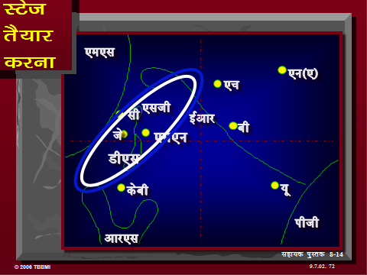
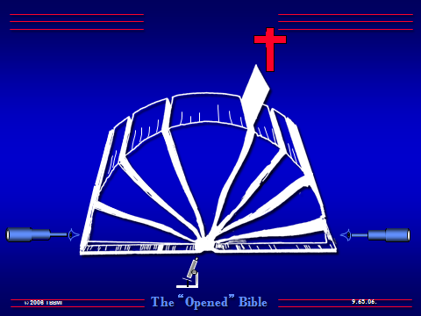
४
३
५
६
७
dfork ,oa Hkfo”";oDrk
iqjkuh
dgkuh
u;h
dgkuh
८
dkO;
Lej.k j[kus ;ksX; gfFk;kj
bfrgkl
izsfjr
lqlekpkj
O;oLFkk
if=;ka
11
3
42
4
Notes:
अब हम वर्कषीट के तीसरे काॅलम पर चलेंगे, जहां लिखा है ‘‘किताबों का जमाना’’ ..........इसमें काव्य व भविष्यवक्ताओं की पुस्तक का संग्रह है
।।।। ....काव्य की 5 पुस्तकें।
।।।। ............एक सभ्यता के वातावरण में बुद्धि व कौषल का विवास प्रारंभ हुआ। दूसरे ष्षब्दों में, विचारकों के लिये सोचने का समय है। काव्य की पुस्तकों के साथ परिस्थितियों भी हैं। सिर्फ अय्यून की पुस्तक छोड़कर
।।।। इस समूह की पांच पुस्तकें इस समय लिखी गई जब अंतरराष्ट्रीय स्तर पर इजरायल अपनी प्रतिष्ठा व राजनैतिक सामर्थ में बहुत ऊंचाइयों पर था। अतः काव्य की पुस्तकों से प्रारंभ करें।

Slide 43
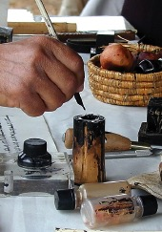
iqjkus fu;e dh iqLrdksa dks fu;ksftr djuk
„
v¸;wc
vczkge
^^dfork**
iw.kZ
vczkge
dkO;kRed jpk x;k jktlh dky ds iwoZ
v¸;wc
yxHkx %
‰
dfork ¼‡½
^^v¸;wc** jktlh dky ds izkjaHk gksus ls igys fy[kk x;k
‰
‰
‰
43
4
Notes:
अब काव्य का बाॅक्स बड़ा हो जाता है। प्रत्येक जगह दो छोटी रेखा है।
।।।। एक पुस्तक के नाम के लिये, और बाजू में, छोटी रेखा उसके बारे में लिखे वाक्यांष को लेकर। आपको मोटे तीर दिखाई देंगे और कुछ संख्या भी। जब हम उनकी ओर बढ़ेंगे तो हम इस बारे में सीखते जायेंगे।
सबसे ऊपर की रेखा से प्रारंभ करें..............2 संख्या से...........2 संख्या 2 फाईल फोल्डर को संबोधित करते है..............बांयी ओर चार महान लोगों में प्रथम कौन है...............अब्राहम। मोटे तीर फोल्डर में आपका घ्यान आकर्षित करते हैं।
तो काव्यात्मक बक्से में प्रथम रेखा...............पर
।।।। अय्यूब लिखा है.............और उसके पास लिखा है ‘‘लगभग’’ अब्राहम के समय का काल।
।।।। इन षब्दों के बाद, आप देखेंगे कि रेखायें बड़ी कर दी गई है ताकि स्पष्ट दिखाई दे। इसमें भी समस्त जानकारी को संक्षिप्त में लिखिये।
।।।। कई विद्वान बताते हैं कि अय्यूब की पुस्तक अन्य काव्यात्मक पुस्तकों से जल्दी लिखी गई है। कुछ विद्वानों का विचार है कि अय्यूब अब्राहम के समय काल में ही रह रहा था (इसलिये तीर बांयी ओर सीधे संकेत दे रहा है) इसका एक ही अर्थ है कि तब, परमेष्वर उन स्थानों पर कार्य कर रहा है जिनके बारे में हमें कम ज्ञान है। किंतु उसने अपना कार्य बूढ़े और विष्वसनीय अय्यूब पर प्रगट किया।

Slide 44
iqjkus fu;e dh iqLrdsa fu;ksftr djuk
„
v¸;wc
vczkge
iw.kZ
^^dfork**
dkO;kRed jpk x;k
jktlh dky ds iwoZ
vczkge
yxHkx
v¸;wc
‰
dfork ¼‡½
‰
dqN ^^dkO;kRed iqLrdsa**
^^jktlh dky**
ds e/; Hkh fy[kh xbZ
‰
‰
44
Notes:
अय्यूब के अतिरिक्त, काव्यात्मक पुस्तकें दाऊद, साॅलोमन और राजवंष काल से निकली हैं। अब मोटा तीर काव्य बाॅक्स की ओर संकेत करता है......................

Slide 45

iqjkus fu;e dh iqLrdsa fu;ksftr djuk
;gks’kq
btjk;y ¼mRrjh jkT;½
(,u)
^^dfork**
vkeksl
U;kf;;ksa
gks’ks
vczkge
¼fuuos½
:Fk
;ksuk
¼,l½
yxHkx
*
;gwnk
v¸;wc
;’kk;kg
bfrgkl ¼ƒ„½
;ks,y
ƒ ’kew-
(S)
}
ehdk
„’kew-
DC
(Edom)
(D)
vkscs/kkg
;gwnk
ƒ jktk
*
¼,l½
(S)
f;eZ;kg
NC
„ jktk
ALL OTHER
“WRITINGS” ARE
FROM THE
“ROYALTY” PERIOD
(CW)
PROPHETS
WROTE IN A
FOUR
HUNDRED
YEAR
PERIOD
AFTER
“THE
SPLIT”
foykixhr
( )
ƒ bfrgkl
gcDdqd
dqN ^^dkO;kRed iqLrdsa**
^^jktlh dky**
ds e/; Hkh fy[kh xbZ
„ bfrgkl
¼fuuos½
,tzk
ugwe
ugsek;kg
liU;kg
*
,sLrj
;gwnk
¼,l½
f;tdsy
*
nkfu;sy
;gwnk
¼,l½
gkXxS
td;kZg
eykdh
45
Notes:
आप देखेंगे कि एक मोटा तीर दूसरा षमूएल के कोष्ठक और पहला राजा के कोब्बक पर आ रहा है जहां दाऊद की वाचा का स्क्रोल है।

Slide 46
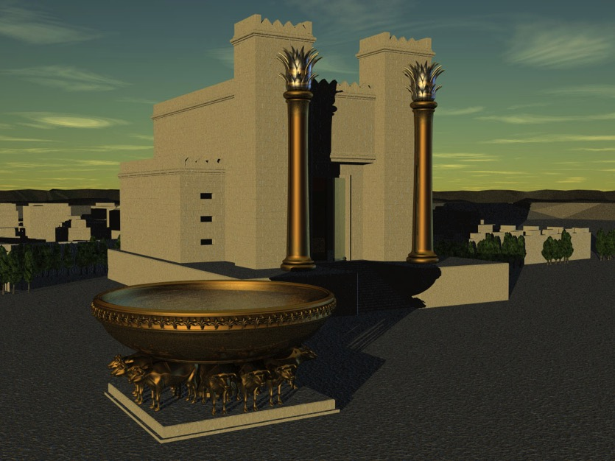
iqjkus fu;e dh iqLrdsa fu;ksftr djuk
„
v¸;wc
vczkge
^^dfork**
iw.kZ
vczkge
^^dkO;kRed**
jpk x;k jktlh dky ds iwoZ
v¸;wc
yxHkx
“ROYALTY” PERIOD
‰
Hktu
iz’kalk
Hktu
iz’kalk
dfork ¼‡½
7.
7.
7.
46
1
Notes:
काव्यात्मक संग्रह में ...............अब भजनसंहिता आती है। 7 संख्या इसे राजवंष के फोल्डर के बांयी ओर पहचानती है।
इस बाजू को बड़ करके देखने पर ...............प्रषंसा................षब्द दिखाती है। भजन आधी संख्या में प्रषांसात्मक भजन है। लगभग सभी राजा दाऊद द्वारा लिखे गये हैं। षेष भजन मंदिर में आराधना करने वालों के लिये लिखे गये हैं। भजन का मुख्य उद्देष्य परमेष्वर की संगीतमय आराधना करना है। भजन में, परमेष्वर को दाऊद को प्रतिज्ञा करना पुनः प्रकाषित हुआ है, उसे यह भरोसा दिलाया गया कि दाऊद के सिंहासन के आगे चलकर एक राजा उत्पन्न होगा।

Slide 47
iqjkus fu;e dh iqLrdsa fu;ksftr djuk
„
v¸;wc
vczkge
^^dfork**
iw.kZ
vczkge
^^dkO;kRed**
jpk x;k jktlh dky ds iwoZ
v¸;wc
yxHkx
‰
Hktu
iz’kalk
dfork ¼‡½
Hktu
iz’kalk
lkWykseu us
cqf) ij fy[kk
‰
uhfropu
lkWykseu us cqf)
ij fy[kk
uhfropu
‰
‰
47
Notes:
अब नीतिवचन आता है................कुल साॅलोमन के लिये, कुछ अन्य लोगों ने...................जो साॅलोमन की बुद्धिमत्ता के नामा से जाने जाते हैं। ये संक्षिप्त, चुटीले वाक्यांष साॅलोमन के दिनों की पहचान थे...............जो परिवार व पड़ोसियों के साथ षांति से रहने का उपाय बताते हैं.................और परमेष्वर की भक्ति को उच्च चरित्र वाले जीवन के साथ कैसे करें ये सिखाते हैं। हमें निष्चय है कि इनमें से कई साॅलोमन के दिनों की संस्कृति से लिये गये हैं, जिसे उसने नीतिवचन नाम से संग्रहित किये है।

Slide 48
iqjkus fu;e dh iqLrdsa fu;ksftr djuk
„
v¸;wc
vczkge
^^dfork**
iw.kZ
^^dkO;kRed**
jpk x;k jktlh dky ds iwoZ
‰
Hktu
iz’kalk
dfork ¼5½
‰
uhfropu
lkWykseu us
cqf) ij fy[kk
lkWykseu ds Ckqf} Hkjs
opu
uhfropu
‰
‰
47
Notes:
तब............ सभोपदेषक आता है।.........एक लंबा शब्द............इसका संक्षिप्त रूप सभो. है। यह साॅलोमन का जीवन दर्षन है................और कईयों के लिये यह निराषा करने वाली पुस्तक है। और क्यों न हो? एक मनुष्य के विचार इसमें प्रगट हैं जो बुद्धि व संपदा की निरर्थकता को लेकर मंथन करता है। यद्यपि आपको स्मरण होगा कि एक संधि करने के दौरान वह विदेषी जगह से पत्नि ले आता है। सांस्कृतिक रूप से यह सही हो सकता था किंतु इस घटना ने इजरायल के जीवन में जहर घोल दिया। क्योंकि विदेषी पत्नियां.................
।।।। ................अपने विदेषी देवता................अषोरा और मोलेक देवताओं..............की मूर्तियां ले आईं और जैतून पर्वत पर स्थापित कर दीं जो साॅलोमन के बनवाये मंदिर और राजमहल से दिखाई देता था।
।।।। बाद के वर्षों में तो वह इस पर्वतीय मंदिर में आराधना के बाद......................किट्ठोन घाटी की ओर जाता दिखाई देता था, जो जैतूून के पहाड़ के पार था। तो...............समोपदेषक एक अनुभवी बूढ़े आदमी द्वारा लिखा गया माना जाता है जिसने जीवन के सभी रंगों को देखा है..............और पाया कि एक सच्चे परमेष्वर ; अब्राहम, इजहाक और याकूब के परमेष्वर की आराधना करने से बढ़कर कुछ भी नहीं है।

Slide 49
iqjkus fu;e dh iqLrdsa fu;ksftr djuk
„
v¸;wc
vczkge
^^dfork**
iw.kZ
^^dkO;kRed**
jpk x;k jktlh dky ds iwoZ
‰
Hktu
iz’kalk
dfork ¼‡½
lkWykseu us
cqf) ij fy[kk
‰
uhfropu
lkWykseu ds Ckqf} Hkjs
opu
uhfropu
‰
‰
47
Notes:
तब श्रेष्ठगीत आता है...............यहां बिल्कुल ही अलग साहित्यिक वातावरण है। यहां साॅलोमन विवाह के ऊपर बात करता है। यह पुस्तक विवाहित दंपति के लिये है। यद्यपि इसका सांकेतिक रूप मसीहा और उसकी दुल्हन अर्थात् कलीसिया के मध्य संबंध को प्रगट करता है...............यह रहस्मय मिलन यद्यपि हजरों वर्षों बाद होना था।

Slide 50
iqjkus fu;e dh iqLrdsa fu;ksftr djuk
„
v¸;wc
vczkge
^^dfork**
iw.kZ
^^dkO;kRed**
jpk x;k jktlh dky ds iwoZ
‰
Hktu
iz’kalk
dfork ¼5½
‰
uhfropu
lkWykseu us
cqf) ij fy[kk
lkWykseu ds Ckqf} Hkjs
opu
uhfropu
‰
‰
47
Notes:
तो, तब, बाईबल की महान काव्यात्मक पुस्तकों का संग्रह इस प्रकार है..................अय्यूब, भजन, नीतिवचन, सभोपदेषक और श्रेष्ठगीत

Slide 51

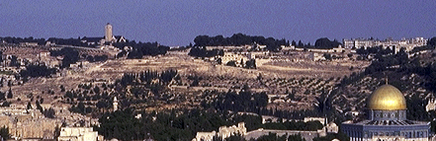
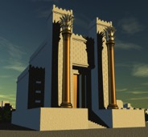
iqjkus fu;e dh iqLrdsa fu;ksftr djuk
„
v;;wc
vczkge
ALL
ALL
OTHER
OTHER
“POETICAL BOOKS”
dkO;
ARE FROM THE
tSrwu ioZr
v;wc
“ROYALTY” PERIOD
7.
Ps
Praise
Hktu lafgrk
POETRY (5)
iz’kalk
Solomon
ioZrh; eafnj
7.
Prov
on wisdom
lkWykseu ds Ckqf}
Hkjs opu
uhfropu
‰
lHkks-
lkykseu ds cqf)
Hkjs opu
lHkksins’kd
thou ds mij lkykseu
ds fopkj
‰
48
1
Notes:
तब............ सभोपदेषक आता है।.........एक लंबा शब्द............इसका संक्षिप्त रूप सभो. है। यह साॅलोमन का जीवन दर्षन है................और कईयों के लिये यह निराषा करने वाली पुस्तक है। और क्यों न हो? एक मनुष्य के विचार इसमें प्रगट हैं जो बुद्धि व संपदा की निरर्थकता को लेकर मंथन करता है। यद्यपि आपको स्मरण होगा कि एक संधि करने के दौरान वह विदेषी जगह से पत्नि ले आता है। सांस्कृतिक रूप से यह सही हो सकता था किंतु इस घटना ने इजरायल के जीवन में जहर घोल दिया। क्योंकि विदेषी पत्नियां.................
।।।। ................अपने विदेषी देवता................अषोरा और मोलेक देवताओं..............की मूर्तियां ले आईं और जैतून पर्वत पर स्थापित कर दीं जो साॅलोमन के बनवाये मंदिर और राजमहल से दिखाई देता था।
।।।। बाद के वर्षों में तो वह इस पर्वतीय मंदिर में आराधना के बाद......................किट्ठोन घाटी की ओर जाता दिखाई देता था, जो जैतूून के पहाड़ के पार था। तो...............समोपदेषक एक अनुभवी बूढ़े आदमी द्वारा लिखा गया माना जाता है जिसने जीवन के सभी रंगों को देखा है..............और पाया कि एक सच्चे परमेष्वर ; अब्राहम, इजहाक और याकूब के परमेष्वर की आराधना करने से बढ़कर कुछ भी नहीं है।

Slide 52
iqjkus fu;e dh iqLrdsa fu;ksftr djuk
„
v;;wc
vczkge
**dkO;**
iw.kZ
vczkge
^^dkO;kRed**
jpk x;k jktlh dky ds iwoZ
v;;wc
“
‰
Hktu
iz’kalk
POETRY (5)
Hktulafgrk
iz’kalk
‰
uhfropu
lkWykseu ds Ckqf}
Hkjs opu
lkWykseu ds Ckqf} Hkjs
opu
uhfropu
‰
thou ds mij lkykseu
ds fopkj
lHkks-
thou ds mij lkykseu
ds fopkj
lHkksins’kd
lkykseu ds
xhr
fookg ds mij lkykseu
ds fopkj
‰
lkykseu ds xhr
fookg ds mij lkykseu
ds fopkj
49
Notes:
तब श्रेष्ठगीत आता है...............यहां बिल्कुल ही अलग साहित्यिक वातावरण है। यहां साॅलोमन विवाह के ऊपर बात करता है। यह पुस्तक विवाहित दंपति के लिये है। यद्यपि इसका सांकेतिक रूप मसीहा और उसकी दुल्हन अर्थात् कलीसिया के मध्य संबंध को प्रगट करता है...............यह रहस्मय मिलन यद्यपि हजरों वर्षों बाद होना था।

Slide 53
iqjkus fu;e dh iqLrdsa fu;ksftr djuk
„
v;;wc
vczkge
**dkO;**
iw.kZ
^^dkO;kRed**
jpk x;k jktlh dky ds iwoZ
v;;wc
vczkge
‰ Hktu
iz’kalk
Hktulafgrk
iz’kalk
lkWykseu ds Ckqf}
Hkjs opu
**dkO;**
‰
uhfropu
uhfropu
lkWykseu ds Ckqf} Hkjs
opu
thou ds mij lkykseu
ds opkj
‰
lHkks-
lkykseu ds
xhr
thou ds mij lkykseu
ds fopkj
fookg ds mij lkykseu
ds fopkj
lHkksins’kd
‰
lkykseu ds xhr
fookg ds mij lkykseu
ds fopkj
50
Notes:
इस तरह बाईबल काव्यात्मक पुस्तकों का महान संग्रह है- जैसे अययूब,भजन संहिता, नीतिवचन, सभोपदेशक एवं श्रेष्ठगीत।

Slide 54
iqjkus fu;e dh iqLrdsa fu;ksftr djuk
v¸;wc
„
v;;wc
vczkge
**dkO;**
Hktu
iw.kZ
^^dkO;kRed**
jpk x;k jktlh dky ds iwoZ
v;;wc
vczkge
‰ Hktu
uhfropu
iz’kalk
Hktulafgrk
iz’kalk
lkWykseu ds Ckqf}
Hkjs opu
**dkO;**
‰
uhfropu
lkWykseu ds Ckqf} Hkjs
opu
lHkksins’kd
thou ds mij lkykseu
ds opkj
uhfropu
‰
lHkks-
lkykseu ds
xhr
thou ds mij lkykseu
ds fopkj
fookg ds mij lkykseu
ds fopkj
lHkksins’kd
‰
Js"Bxhr
lkykseu ds xhr
fookg ds mij lkykseu
ds fopkj
50
Notes:
प्रेरणा, आराधना और परमेष्वर के निर्देषों का अद्भुत संग्रह.........................जो इजरायल के प्राचीन इतिहास से निकल रहा था। वे बहुमूल्य पुस्तकें जिनसे पवित्र व बहुतायत जीवन की षिक्षा दी गई है....................उनमें मसीहा के अनेक संदर्भ हैं।

Slide 55
vkidks
cgqr
/kU;okn!
fdarq Hkfo";oDrkvksa
dh iqLrd ds ckjs esa
esjs ikLVj gh tkusa
©2006 TBBMI
9.6.07.
52
1
Notes:
अब हम पुराने नियम के उस भाग पर आते हैं जहां, लोग अक्सर बाईबल बंद कर देना चाहते हैं। भविष्यवक्ताओं की 14 पुस्तकें। क्या करना है इन्हें पढ़कर?
।।।। जैसा हमने पहले देखा कि लोग इन किताबों के लिये कहते हैं
।।।। धन्यवाद रहने दीजिये..................यह मेरा नहीं पास्टर का कार्य है।
अगर आप बाईबल के पाठक हैं, तो हम आपकी इसको पढ़ने में सहायता करेंगे।

Slide 56
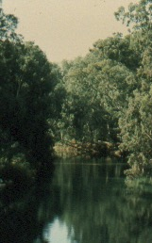
iqjkus fu;e dh iqLrdsa fu;ksftr djuk
¼,u½
iqu% O;ofLFkr djuk
¼,l½
*
^^Hkfo";oDrkvksa**
¼,l½
ƒ ’kew,y
¼Mh)
„’kew,y
}
dh ƒ‰ iqLrdsa
¼,l½
ƒjktk
Hkfo";oDrk ¼ƒ‰½
„jktk
¼,l½
¼lh MCY;w½
*
,u
lh
(
ƒbfrgkl
)
Hkfo”";oDrkvksa
us ^^foHkktu**
ds ckn fy[kk
*
bl [kwaVs dks
nsf[k;s !
„bfrgkl
,tzk
ugsek;kg
.
¼,l½
,sLrj
*
*
¼,l½
vuqekur% dky[kaM
Š†Œ ch-lh- ls †…Œ ch-lh-
© 2006 TBBMI
9.6.07.
53
1
Notes:
यहां वर्कषीट है......................
आपने देखा होगा कि इतिहास के काॅलम में एक खूंटे का निषान है। भविष्य वक्ताओं के काॅलम में एक तिरछा निकलता आकार है जो इतिहास के कालम के बांयी ओ जम जाता है।

Slide 57
iqjkus fu;e dh iqLrdsa fu;ksftr djuk
¼,u½
iqu% O;ofLFkr djuk
¼,l½
*
^^Hkfo";oDrkvksa**
¼,l½
ƒ ’kew,y
Hkfo;"oDrkvksa
us jk"Vªh; ^^foHkktu**
ds ckn pkj lkS o"kZ rd fy[kk
¼Mh½
„ ’kew,y
}
dh ƒ‰ iqLrdsa
¼,l½
ƒ jktk
Hkfo”";oDrk ¼17½
„jktk
(S)
¼lh MCY;w½
*
NC
(
ƒ bfrgkl
)
Hkfo”";oDrkvksa
us foHkktu ds
pkj lkS o”"kZ
rd fy[kk
*
„ bfrgkl
bl [kwaVs dks
Lej.k jf[k;s!
,tzk
ugsek;kg
.
(S)
,sLrj
*
*
(S)
vuqekur% ckbZcy dky[kaM
Š†Œ ch-lh- ls †…Œ ch-lh- rd
© 2006 TBBMI
9.6.07.
54
Notes:
इस खूंटे के आकार में .....................भविष्यवक्ताओं ने विभाजन क 400 वर्ष के अंतराल में लिखा है..................और वह सत्य है। केवल षमूएल को छोड़कर .................जो एक लेखक भविष्यवक्ता माना गया...............और मूसा................जो प्रारंभिक समय में हुआ था। भविष्यवक्ताओं का पूर्ण लेखन विभाजन के पष्चात् 400 वर्ष में हुआ।

Slide 58
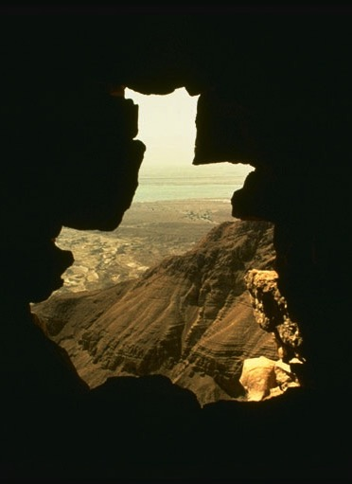
iqjkus fu;e dh iqLrdsa fu;ksftr djuk
¼,u½
¼,l½
Hkfo";oDrk dh tkudkjh ckbZcy ds izkjaHk ls vafre i`"B rd fc[kjh gqbZ ugha gSA
*
¼,l½
ƒ ’kew,y
¼Mh)
„ ’kew,y
}
¼,l½
ƒ jktk
Hkfo";oDrk ¼ƒ‰½
„ jktk
¼,l½
¼lh MCY;w½
*
,u
lh
(
ƒ bfrgkl
)
Hkfo”";oDrkvksa
us foHkktu ds
pkj lkS o”"kZ
rd fy[kk
*
ƒ bfrgkl
,tzk
ugsek;kg
.
¼,l½
,sLrj
*
*
¼,l½
vuqekur% le; dky
Š†Œ ch-lh- ls †…Œ ch-lh-
55
Notes:
इसका यह अर्थ हुआ कि भविष्यवक्ताओं को संपूर्ण बाईबल में जगह जगह भटकना नहीं पड़ा। प्रत्येक बाईबल पाठक को इनकी जानकारी एक ही क्रम में मिल जायेगी। यह किया जा सकता है। यह 760 बी.सी. से 430 बी.सी. तक का समय है................बाईबल के विस्तार को परिधि के अंदर बहुत लंबा समय नहीं है।

Slide 59
iqjkus fu;e dh iqLrdsa fu;ksftr djuk
¼,u½
nks leL;k,a %
¼,l½
*
¼,l½
ƒ ’kew,y
leL;k ƒ% Li"V Øe ugha!
¼Mh)
„ ’kew,y
}
¼,l½
ƒ jktk
Hkfo";oDrk ¼ƒ‰½
„jktk
¼,l½
¼lh MCY;w½
*
,u
lh
(
ƒ bfrgkl
)
Hkfo”";oDrkvksa
us foHkktu ds
pkj lkS o”"kZ
rd fy[kk
*
„ bfrgkl
cMs vkSj NksVs
Hkfo";oDrkvksa dk lewg
,tzk
ugsek;kg
.
¼,l½
,sLrj
*
*
¼,l½
56
2
Notes:
यहां दो मुष्किलें हैं
।।।। प्रथम समस्या: आपकी बाईबल में, भविष्यवक्ता क्रम से नहीं जमे हैं। समूह में उनका क्रम नहीं है।
।।।। यद्यपि एक तरह से, वे व्यवस्थित है। आप उन्हें बड़े व छोटे भविष्यवक्ताओं में विभक्त पाओगे।

Slide 60
iqjkus fu;e dh iqLrdsa fu;ksftr djuk
¼,u½
¼;’kk;kg½
¼,l½
cMs
Hkfo";oDrk %
cgqr
yacs
dk;Z-
¼,l½
ƒ’kew,y
¼Mh)
„’kew,y
}
¼,l½
ƒjktk
Hkfo";oDrk ¼ƒ‰½
¼,l½
¼;ksuk½
¼lh MCY;w½
„jktk
*
,u
lh
(
ƒbfrgkl
)
Hkfo”";oDrkvksa
us foHkktu ds
pkj lkS o”"kZ
rd fy[kk
NksVs
Hkfo";oDrk %
NksVs
dk;Z-
*
„bfrgkl
,tzk
ugsek;kg
.
¼,l½
,sLrj
¼,l½
57
1
Notes:
क्या चीज एक भविष्यवक्ता को बड़ा भ्विष्यवक्ता बनाती है?
उन्होंने छोटे भविष्यवक्ताओं की तुलना में अधिक लंबा लेखन लिखा। बाईबल की ओर देखो तो आपको यषायाह................एक बड़ा भविष्यवक्ता मिलेगा, जिसके 66 अध्याय हैं.....................
।।।। ..................योना की छोटी पुस्तक ............एक छोटा कार्य............चार अध्याय मिलते हैं। योना हर प्रकार से परमेष्वर के दृष्ब्किोण से उतना ही महत्वपूर्ण है जितना यषायाह। यषायाह के समक्ष अलग दर्षक थे और योना का मिषन अलग था।

Slide 61
iqjkus fu;e dh iqLrdsa fu;ksftr djuk
¼,u½
nks leL;k,a ------
¼,l½
*
¼,l½
ƒ’kew,y
leL;k 2%
¼Mh)
„’kew,y
}
¼,l½
ƒjktk
Hkfo";oDrk ¼ƒ‰½
btjk;y ds bfrgkl dh izxfr Hkfo";oDrkvksa dh iqLrd ls esy ugha [kkrh
„jktk
¼,l½
¼lh MCY;w½
*
,u
lh
(
ƒbfrgkl
)
Hkfo”";oDrkvksa
us foHkktu ds
pkj lkS o”"kZ
rd fy[kk
*
„bfrgkl
,tzk
ugsek;kg
.
¼,l½
,sLrj
*
*
¼,l½
58
Notes:
दूसरी समस्या: प्राचीन इतिहास का भविष्यवक्ताओं की पुस्तक के साथ आवष्यक नहीं कि मेल हो। हमारी समकालीन साहित्य के प्रति अपेक्षायें अलग अलग हो सकती हैं कई लोगों को भविष्यवक्ताओं को क्रम में रखने में परेषानी होती है, दिमागी तौर पर या जैसा भी वे रखना चाहे।

Slide 62
iqjkus fu;e dh iqLrdsa fu;ksftr djuk
¼,u½
blfy,-----
¼,l½
*
D;ksa u Hkfo";oDrkvksa dks ckbZcy dh ntZ ?kVukvksa ds ,sfrgkfld Øe ¼vkSj vU; bfrgkl½ ds Øe esa tek nsa\
¼,l½
ƒ’kew,y
¼Mh)
„’kew,y
}
¼,l½
ƒjktk
Hkfo";oDrk ¼ƒ‰½
„jktk
¼,l½
¼lh MCY;w½
*
,u
lh
(
ƒbfrgkl
)
Hkfo”";oDrkvksa
us foHkktu ds
pkj lkS o”"kZ
rd fy[kk
*
„bfrgkl
,tzk
ugsek;kg
.
¼,l½
,sLrj
*
*
¼,l½
59
1
Notes:
तो चलिये.............भविष्यवक्ताओं को अलग करते हैं और उन्हेें दूसरे तरीके से जमाते हैं।
।।।। क्यों न उन्हें ऐतिहासिक घटनाओं के क्रम में जमायें............... और अन्य ऐतिहासिक स्त्रोतों के हिसाब से...............। दूसरे ष्षब्दों में हम उन्हें ऐतिहासिक घटनाओं के क्रम से व्यवस्थित करेंगे जिसके लिये प्रत्येक लेखक प्रतिक्रिया दे रहा है। ष्षायद यह हमारी सहायता करेगा।

Slide 63
iqjkus fu;e dh iqLrdsa fu;ksftr djuk
^^Hkfo";oDrk** dh ƒ‰
iqLrdksa dks iqu%
O;ofLFkr djuk
¼,u½
¼,l½
*
¼,l½
ƒ’kew,y
¼Mh)
„’kew,y
}
¼,l½
ƒjktk
Hkfo";oDrk ¼ƒ‰½
„jktk
¼,l½
¼lh MCY;w½
*
,u
lh
(
ƒbfrgkl
)
Hkfo”";oDrkvksa
us foHkktu ds
pkj lkS o”"kZ
rd fy[kk
*
„bfrgkl
Øekuqlkj mls nsf[k;s!
,tzk
ugsek;kg
.
¼,l½
,sLrj
*
*
¼,l½
vuqekur% dky[kaM %
‰ˆŒch-lh- ls †…Œ ch-lh-
60
1
Notes:
तो हम अब चलते हैं। याद रखिये कि हमारे भविष्यवक्ताओं का क्रम बाईबल में उपलब्ध सामग्री के क्रम से भिन्न होगा: क्योंकि हम उन्हें उनके लेखकों के काल से व्यवस्थित करेंगे..........जैसा कईबाईबल के विद्वान व अनुसंधानकर्ता ने जाना है।
।।।। यह 760 बी.सी. से 430 बी.सी. तक का काल है।

Slide 64
iqjkus fu;e dh iqLrdsa fu;ksftr djuk
¼,u½
iqu% O;ofLFkr djuk
¼,l½
*
^^Hkfo";oDrkvksa**
¼,l½
ƒ’kew,y
¼Mh)
„’kew,y
}
dh ƒ‰ iqLrdsa
¼,l½
ƒjktk
Hkfo";oDrk ¼ƒ‰½
„jktk
¼,l½
¼lh MCY;w½
*
,u
lh
(
ƒbfrgkl
)
Hkfo”";oDrkvksa
us foHkktu ds
pkj lkS o”"kZ
rd fy[kk
Øekuqlkj mls nsf[k;s!
*
„bfrgkl
,tzk
ugsek;kg
.
¼,l½
,sLrj
*
*
¼,l½
vuqekur% dky[kaM %
‰ˆŒ ch-lh- ls †…Œ ch-lh-
2
Notes:
अध्ययन सहायक रु 19 में वर्कषीट पांच भागों में बंट जाती हैः
।।।। षीर्ष पर उत्तरी राज्य, इजरायल का षीर्षक है, कोष्ठक में अक्षर एन है। उत्तरी राज्य, इजरायल के लिये केवल तीन भविष्यवाणियों की पुस्तक लिखी गई है।
।।।। अन्य भविष्यवक्ताओं की पुस्तक दक्षिण्ी राज्य के लिये लिखी गयी है- कोष्ठक में एस अक्षर इसका सूचक है। क्यों? क्योंकि मसीहा का आगमन यहूदा राज्य में होना अपेक्षित है।

Slide 65
iqjkus fu;e dh iqLrdsa fu;ksftr djuk
btjk;y
m- jkT;
¼,u½
iqu% O;ofLFkr djuk
¼,l½
*
^^Hkfo";oDrkvksa**
¼,l½
ƒ’kew,y
¼Mh)
„’kew,y
}
dh ƒ‰ iqLrdsa
¼,l½
„jktk
Hkfo";oDrk ¼ƒ‰½
„jktk
¼,l½
¼lh MCY;w½
*
,u
lh
(
ƒbfrgkl
)
Hkfo”";oDrkvksa
us foHkktu ds
pkj lkS o”"kZ
rd fy[kk
Øekuqlkj mls nsf[k;s!
*
„bfrgkl
,tzk
ugsek;kg
.
¼,l½
,sLrj
izFke ----
btjk;y dh vksj ¼mRrjh jkT;½
*
*
¼,l½
62
Notes:
भविष्यवक्ता के काॅलम में तीन भविष्यवक्ता का स्थान दिखाई होगा..............और वे तीन उत्तरी राज्य इजरायल के लिये हैं.................केवल तीन!

Slide 66
iqjkus fu;e dh iqLrdsa fu;ksftr djuk
btjk;y
m- jkT;
¼,u½
iqu% O;ofLFkr djuk
;gwnk
¼,l½
*
n- jkT;
ƒ’kew,y
^^Hkfo";oDrkvksa**
¼,l½
¼Mh)
„’kew,y
}
dh ƒ‰ iqLrdsa
¼,l½
ƒjktk
Hkfo";oDrk ¼ƒ‰½
„jktk
¼,l½
Øekuqlkj mls nsf[k;s!
¼lh MCY;w½
*
,u
lh
(
ƒbfrgkl
)
Hkfo”";oDrkvksa
us foHkktu ds
pkj lkS o”"kZ
rd fy[kk
*
„bfrgkl
,tzk
ugsek;kg
f}rh; %
;gwnk dh vksj
¼nf{k.kh jkT;½
.
¼,l½
,sLrj
*
*
¼,l½
63
1
Notes:
अब दक्षिणी यहूदा के काॅलम में देखिये। अब खूंटे को याद रखिये! .............हम इजरायल के राष्ट्रीय विभाजन को देखेंगे............चार भागों में। इसे अध्ययन सहायक 19 में देखेंगे।
बाईबल के इतिहास में यहूदा चार स्तर पर देखा गया है.....
।।।। प्रथम...............यहूदा का पतन.............जैसे जैसे दक्षिणी राज्य के लिये घटनायें नकारात्माक होती चली गई।......................

Slide 67
iqjkus fu;e dh iqLrdsa fu;ksftr djuk
btjk;y
m- jkT;
¼,u½
iqu% O;ofLFkr djuk
;gwnk
¼,l½
*
n- jkT;
ƒ’kew,y
^^Hkfo";oDrkvksa**
¼,l½
¼Mh)
„’kew,y
}
dh ƒ‰ iqLrdsa
¼,l½
ƒjktk
Hkfo";oDrk ¼ƒ‰½
„jktk
;gwnk
¼,l½
Øekuqlkj mls nsf[k;s!
¼lh MCY;w½
*
dfBukbZ esa
,u
lh
(
ƒbfrgkl
)
Hkfo”";oDrkvksa
us foHkktu ds
pkj lkS o”"kZ
rd fy[kk
*
„bfrgkl
,tzk
ugsek;kg
f}rh; %
;gwnk dh vksj
¼nf{k.kh jkT;½
.
¼,l½
,sLrj
*
*
¼,l½
64
1
63
Notes:
यहूदा कठिनाई में.............जैसे नवूंबदनेस्सर का आक्रमण हुआ .............यरूषलेम का वह कठिन समय सभी की स्मृति में है...........................

Slide 68
iqjkus fu;e dh iqLrdsa fu;ksftr djuk
btjk;y
m- jkT;
¼,u½
iqu% O;ofLFkr djuk
;gwnk
¼,l½
*
n- jkT;
ƒ’kew,y
^^Hkfo";oDrkvksa**
¼,l½
¼Mh)
„’kew,y
}
dh ƒ‰ iqLrdsa
¼,l½
ƒjktk
Hkfo";oDrk ¼ƒ‰½
;gwnk
¼,l½
Øekuqlkj mls nsf[k;s!
¼lh MCY;w½
„jktk
*
dfBukbZ esa
,u
lh
(
ƒbfrgkl
)
Hkfo”";oDrkvksa
us foHkktu ds
pkj lkS o”"kZ
rd fy[kk
*
„bfrgkl
,tzk
f}rh; %
;gwnk dh vksj
¼nf{k.kh jkT;½
ugsek;kg
.
¼,l½
,sLrj
;gwnk
*
nklrk esa
*
¼,l½
65
Notes:
तीसरा यहूदा दासता में ...............नबूकदनेस्सर की सेनायें यरूषलेम नष्ट कर डालती है और दक्षिणी राज्य भी, और उसकी अधिकांष जनसंख्या बेबीलोन की गुलामी में चली जाती है।

Slide 69
iqjkus fu;e dh iqLrdsa fu;ksftr djuk
btjk;y
m- jkT;
¼,u½
iqu% O;ofLFkr djuk
;gwnk
¼,l½
*
n- jkT;
ƒ’kew,y
^^Hkfo";oDrkvksa**
¼,l½
¼Mh)
„’kew,y
}
dh ƒ‰ iqLrdsa
¼,l½
ƒjktk
Hkfo";oDrk ¼ƒ‰½
„jktk
;gwnk
¼,l½
Øekuqlkj mls nsf[k;s!
¼lh MCY;w½
*
dfBukbZ esa
,u
lh
(
ƒbfrgkl
)
Hkfo”";oDrkvksa
us foHkktu ds
pkj lkS o”"kZ
rd fy[kk
*
„bfrgkl
,tzk
ugsek;kg
.
¼,l½
f}rh; %
;gwnk dh vksj
¼nf{k.kh jkT;½
,sLrj
;gwnk
*
nklrk esa
*
;gwnk
¼,l½
ykSVrk gS
66
Notes:
और अंततः ...............यहूदा लौटता है..............जब 50,000 यहूदियों को लौटने की अनुमति मिलती है और पुनः यरूषलेम के निर्माण की अनुमति मिलती है।

Slide 70
iqjkus fu;e dh iqLrdsa fu;ksftr djuk
btjk;y
m- jkT;
¼,u½
;gwnk
¼,l½
*
n- jkT;
iqu% O;ofLFkr djuk
¼,l½
ƒ’kew,y
„’kew,y
^^Hkfo";oDrkvksa**
¼Mh)
}
¼,l½
ƒjktk
Hkfo";oDrk ¼ƒ‰½
;gwnk
¼,l½
dh ƒ‰ iqLrdsa
¼lh MCY;w½
„jktk
*
dfBukbZ esa
,u
lh
ƒbfrgkl
)
Hkfo”";oDrkvksa
us foHkktu ds
pkj lkS o”"kZ
rd fy[kk
*
„bfrgkl
,tzk
vys[kd Hkfo";oDrk % ,fy¸;kg ,fy’kk ¼vU;½
ugsek;kg
.
¼,l½
,sLrj
;gwnk
*
nklrk esa
*
;gwnk
¼,l½
ykSVrk gS
67
Notes:
याद रखिये, ये लेखक भविष्यवक्ता थे। किंतु एलिय्य्ााह और एलिषा जैसे भविष्यवक्ता भी थे, जो लेखक नहीं थे।

Slide 71
iqjkus fu;e dh iqLrdsa fu;ksftr djuk
btjk;y
m- jkT;
¼,u½
;gwnk
¼,l½
iqu% O;ofLFkr djuk
*
n- jkT;
¼,l½
ƒ’kew,y
^^Hkfo";oDrkvksa**
¼Mh)
„’kew,y
}
¼,l½
ƒjktk
Hkfo";oDrk ¼ƒ‰½
dh ƒ‰ iqLrdsa
„jktk
;gwnk
¼,l½
¼lh MCY;w½
*
dfBukbZ esa
,u
lh
(
ƒbfrgkl
)
Hkfo”";oDrkvksa
us foHkktu ds
pkj lkS o”"kZ
rd fy[kk
*
„bfrgkl
rkjk fpUg %
cMs Hkfo";oDrk
,tzk
ugsek;kg
.
¼,l½
,sLrj
;gwnk
*
nklrk esa
*
;gwnk
¼,l½
ykSVrk gS
68
Notes:
अंतिम नोट: प्रत्येक भविष्यवक्ता जिसके नाम के आगे तारे का चिन्ह है वह बड़ा भविष्यवक्ता है। बिना तारे के चिन्ह वाले छोटे भविष्यवक्ता हैं। अब इन भविष्यवक्ताओं को क्रम में जमायें।

Slide 72
iqjkus fu;e dh iqLrdsa fu;ksftr djuk
btjk;y
m- jkT;
vkeksl
gks’ks
¼uhuos½
¼,u½
;kstuk
iqu% O;ofLFkr djuk
;gwnk
¼,l½
*
n- jkT;
^^Hkfo";oDrkvksa**
¼,l½
ƒ’kew,y
¼Mh)
„’kew,y
}
dh ƒ‰ iqLrdsa
¼,l½
ƒjktk
Hkfo";oDrk ¼ƒ‰½
„jktk
;gwnk
¼,l½
mRrjh jkT;---- btjk;y----- ;gwfn;ksa
dk foltZu ------
¼lh MCY;w½
*
dfBukbZ esa
,u
lh
(
ƒbfrgkl
)
Hkfo”";oDrkvksa
us foHkktu ds
pkj lkS o”"kZ
rd fy[kk
*
„bfrgkl
vkeksl
gks’ks
;ksuk ¼uhuos½
,tzk
ugsek;kg
.
¼,l½
,sLrj
;gwnk
*
nklrk esa
*
;gwnk
¼,l½
vuqekur% dky[kaM
‰ˆŒ ch-lh- ls ‰…Œ ch-lh-
ykSVrk gS
69
Notes:
भविष्यवक्ताओं के षीर्ष समूह में.............उत्तरी राज्य इजरायल के तीन लेखक भविष्यवक्त थेः आमोह, होगे और योना (असीरिया के सुदुर भाग नीनवे में यह लिखा गया था) ये संदेष इजरायल के लिये थे, जो उत्तरी राज्य था और बाद में नष्ट हो गया और यहूदी लोग विसर्जित हो गये। वे भविष्यववाणियां उत्तरी राज्य इजरायल के विद्रोही व दुष्ट लोगों के लिये थी। इस राष्ट्र का पुराने संयुक्त इजरायल राष्ट्र के लक्षणों से जरा भी मेल नहीं था.................इनका कालखंड 760 और 730 बी.सी. का था।

Slide 73
iqjkus fu;e dh iqLrdsa fu;ksftr djuk
btjk;y
m- jkT;
vkeksl
gks’ks
¼uhuos½
¼,u½
iqu% O;ofLFkr djuk
;kstuk
;gwnk
¼,l½
*
n- jkT;
^^Hkfo";oDrkvksa**
;’kk;kg
¼,l½
ƒ’kew,y
;ks,y
„’kew,y
ehdk
dh ƒ‰ iqLrdsa
¼Mh)
}
¼,nkse½
¼,l½
ƒjktk
vkscS/kkg
Hkfo";oDrk ¼ƒ‰½
„jktk
;gwnk
¼,l½
;gwnk dk nf{k.k jkT; u"V
gks jgk Fkk ----
¼lh MCY;w½
*
dfBukbZ esa
,u
lh
(
ƒbfrgkl
)
Hkfo”";oDrkvksa
us foHkktu ds
pkj lkS o”"kZ
rd fy[kk
*
„bfrgkl
;’kk;kg
;ks,y
ehdk
vkscs/kkg ¼,nkse½
,tzk
ugsek;kg
.
¼,l½
,sLrj
;gwnk
*
nklrk esa
*
;gwnk
¼,l½
vuqekur% dky[kaM
Š…Œ ch-lh- ls ‡‹Œ ch-lh-
ykSVrk gS
70
1
Notes:
अब हम षेष भविष्यवक्ताओं की ओर चलते हैं................प्रत्येक दक्षिणी राज्य यहूदा के लिये लिखा गया था...........इस वंष से मसीहा का आगमन होना ठहराया गया था ‘‘जब समय पूरा होगा तब’’। क्रम अनुसार .................यहूदा की चार स्थितियां पहचानी गई.............यहूदा नष्ट हो रहा था। चार भविष्यवक्ता थेः यषायाह(बड़ा भविष्यवक्ता) इसके साथ योएल, मीका और ओबधाह थे जिन्होंने एदोम को लिखा, जो यरूषलेम के दक्षिणी पूर्वी भाग में मृतक सागर के क्षेत्र में रहता था। दक्षिणी राज्य का पतन हो रहा था। समय सीमाः 830 से 590 बी.सी.

Slide 74
iqjkus fu;e dh iqLrdsa fu;ksftr djuk
btjk;y
m- jkT;
vkeksl
gks’ks
¼uhuos½
¼,u½
;kstuk
iqu% O;ofLFkr djuk
;gwnk
¼,l½
*
n- jkT;
^^Hkfo";oDrkvksa**
;’kk;kg
¼,l½
ƒ’kew,y
;ks,y
dh ƒ‰ iqLrdsa
¼Mh)
„’kew,y
}
ehdk
¼,nkse½
¼,l½
„jktk
vkscS/kkg
Hkfo";oDrk ¼ƒ‰½
„jktk
;gwnk
¼,l½
;gwnk----nf{k.kh jkT;---- dfBukbZ esa----
¼lh MCY;w½
*
dfBukbZ esa
,u
lh
(
)
f;eZ;kg
f;eZ;kg
foykixhr
gcDdwd
uge ¼uhuos½
liU;kg
ƒbfrgkl
Hkfo”";oDrkvksa
us foHkktu ds
pkj lkS o”"kZ
rd fy[kk
foykixhr
*
„bfrgkl
gcDdwd
¼uhuos½
,tzk
ugwe
ugsek;kg
liU;kg
.
;gwnk
¼,l½
,sLrj
*
nklrk esa
*
;gwnk
¼,l½
vuqekfur dky[kaM %
ˆ…Œ ch-lh- ls ˆŒŒ ch-lh-
ykSVrk gS
71
1
Notes:
यहूदा पतन के रास्ते पर है। जैसी ही अन्य भविष्यवक्ताओं का समूह प्रगट होता है, यहूदा का राज्य कठिनाई में पड़़ जाता है, राष्ट्रीय बनबति और परमेष्वर का न्याय उसके चुने हुये लोगों पर बख्सता है।
।।।। यहूदा के कठिन समय में हमें बड़ा भविष्यवक्ता यिर्मयाह मिलता है जो यरूषलेम के ऊपर अपने बिलावगीत प्रस्तुत करता है जहां वह आगे आने वाले भयानक घटनाक्रमों को देख लेता है, बार बार लोगों का परमेष्वर की ओर फिरकर आने का संदेष देता हे और उन्हें पवित्र रहने के लिये मूसा की व्यवस्था का पालन करने को कहता है।
त्ब हबक्कूफ और नहूम -और सपन्याह का काल 630 और 600 बी.सी. के बीच का माना जाता है।

Slide 75
iqjkus fu;e dh iqLrdsa fu;ksftr djuk
btjk;y
m- jkT;
vkeksl
gks’ks
¼uhuos½
¼,u½
;kstuk
iqu% O;ofLFkr djuk
;gwnk
¼,l½
*
n- jkT;
^^Hkfo";oDrkvksa**
;’kk;kg
,ulh
¼,l½
ƒ’kew,y
;ks,y
ehdk
dh ƒ‰ iqLrdsa
¼Mh)
„’kew,y
}
¼,nkse½
¼,l½
ƒjktk
vkscS/kkg
Hkfo";oDrk ¼17½
„jktk
;gwnk
¼,l½
^^nf{k.kh** jkT; ds fy;s
¼lh MCY;w½
*
dfBukbZ esa
,u
lh
f;eZ;kg
(
)
f;eZ;kg
ƒbfrgkl
Hkfo”";oDrkvksa
us foHkktu ds
pkj lkS o”"kZ
rd fy[kk
foykixhr
ubZ okpk
*
2bfrgkl
gcDdwd
¼uhuos½
mn~?kksf"kr dh xbZ
,tzk
ugwe
ugsek;kg
liU;kg
f;eZ;kg …ƒ%…ƒ
.
;gwnk
¼,l½
,sLrj
*
nklrk esa
*
;gwnk
¼,l½
vuqekfur dky[kaM
yxHkx ‡‹‡ ch-lh-
ykSVrk gS
72
Notes:
यद्यपि......एक ओर वाचा पूर्व घटनाक्रम है। यिर्मयाह, जो बड़े भविष्यवक्ताओं में गिना जाता हे, वह यिर्मयाह 31 में महान नई वाचा को प्रगट करता है................समय सीमा 595 बी.सी. है।

Slide 76
iqjkus fu;e dh iqLrdsa fu;ksftr djuk
btjk;y
m- jkT;
vkeksl
gks’ks
¼uhuos½
¼,u½
iqu% O;ofLFkr djuk
;kstuk
;gwnk
¼,l½
*
n- jkT;
^^Hkfo";oDrkvksa**
;’kk;kg
¼,l½
ƒ ’kew,y
;ks,y
ehdk
dh ƒ‰ iqLrdsa
¼Mh)
„ ’kew,y
}
¼,nkse½
¼,l½
ƒ jktk
vkscS/kkg
Hkfo";oDrk ¼ƒ‰½
^^nf{k.kh** jkT;
;gwnk nklrk esa -----
„ jktk
;gwnk
¼,l½
¼lh MCY;w½
*
dfBukbZ esa
,u
lh
f;eZ;kg
(
)
f;eZ;kg
ƒ bfrgkl
Hkfo”";oDrkvksa
us foHkktu ds
pkj lkS o”"kZ
rd fy[kk
foykixhr
*
„ bfrgkl
gcDdwd
¼uhuos½
,tzk
ugwe
f;tdsy
nkfu;sy
ugsek;kg
liU;kg
.
;gwnk
¼,l½
,sLrj
*
nklrk esa
f;tdsy
*
nkfu;sy
;gwnk
¼,l½
vuqekfur dky[kaM
yxHkx ˆŒŒ ch-lh-
ykSVrk gS
73
Notes:
और तब वह राष्ट्र गिर जाता है। मबूकदनेस्सर बेबीलोन से आकर यहूदा पर आक्रमण करता है और लोगों को बंदी बनाकर बेबीलोन ले जाता है। दो बड़े भविष्यवक्ता इस काल में हुये................यिजकेल और दनियेल, दोनों ने बेबीलोन को दासता में लेखन किया। समय 600 बी.सी.

Slide 77
iqjkus fu;e dh iqLrdsa fu;ksftr djuk
btjk;y
(N)
m- jkT;
vkeksl
gks’ks
iqu% O;ofLFkr djuk
¼uhuos½
¼,u½
;kstuk
;gwnk
¼,l½
*
n- jkT;
^^Hkfo";oDrkvksa**
;’kk;kg
¼,l½
ƒ ’kew,y
;ks,y
dh ƒ‰ iqLrdsa
¼Mh)
„ ’kew,y
}
ehdk
¼,nkse½
¼,l½
„ jktk
vkscS/kkg
Hkfo";oDrk ¼ƒ‰½
„ jktk
;gwnk
¼,l½
nf{k.kh jkT;----
;gwnk ykSVrk gS ----
¼lh MCY;w½
*
dfBukbZ esa
,u
lh
f;eZ;kg
(
)
f;eZ;kg
ƒ bfrgkl
Hkfo”";oDrkvksa
us foHkktu ds
pkj lkS o”"kZ
rd fy[kk
foykixhr
*
„ bfrgkl
gcDdwd
gkXxS
td;kZg
eykdh
¼uhuos½
,tzk
ugwe
ugsek;kg
liU;kg
.
;gwnk
¼,l½
,sLrj
*
nklrk esa
f;tdsy
*
nkfu;sy
;gwnk
¼,l½
vuqekfur dky[k.M %
‡„Œ ch-lh- ls †…Œ ch-lh-
ykSVrk gS
gkXxS
td;kZg
eykdh
74
Notes:
और अंततः पुराने नियम केभविष्यवक्ता यहूदा के वापस लौटने तक समाप्त हो गये। वे हाग्गै, जकर्याह और मलाकी थे। समय काल: 520 से 430 बी.सी. के बीच

Slide 78
iqjkus fu;e dh iqLrdsa fu;ksftr djuk
btjk;y
(N)
m- jkT;
vkeksl
gks’ks
iqu% O;ofLFkr djuk
¼uhuos½
¼,u½
;kstuk
;gwnk
¼,l½
*
n- jkT;
^^Hkfo";oDrkvksa**
;’kk;kg
¼,l½
ƒ ’kew,y
;ks,y
dh ƒ‰ iqLrdsa
¼Mh)
„ ’kew,y
}
ehdk
¼,nkse½
¼,l½
ƒ jktk
vkscS/kkg
Hkfo";oDrk ¼ƒ‰½
mRrjh jkT;
… iqLrdsa
„ jktk
;gwnk
¼,l½
¼lh MCY;w½
*
dfBukbZ esa
,u
lh
f;eZ;kg
(
)
f;eZ;kg
ƒ bfrgkl
Hkfo”";oDrkvksa
us foHkktu ds
pkj lkS o”"kZ
rd fy[kk
foykixhr
*
„ bfrgkl
gcDdwd
¼uhuos½
,tzk
ugwe
ugsek;kg
liU;kg
.
;gwnk
¼,l½
nf{k.kh jkT;
ƒ† iqLrdsa
,sLrj
*
nklrk esa
f;tdsy
*
nkfu;sy
;gwnk
¼,l½
ykSVrk gS
gkXxS
td;kZg
eykdh
1
75
Notes:
तीन भविष्यवक्ता उत्तरी राज्य...............इजरायल को लिख रहे हैं.................दक्षिणी राज्य यहूदा के लिये 14 भविष्यवक्ता हैं। इन्होंने विभाजन के चार षताब्दी तकलिखा। साॅलोमन की मृत्यु के उपरांत। बड़े भविष्यवक्ता बाईबल में क्रमानुसार व्यवस्थ्ति है.............छोटे भविष्यवक्ता ऐतिहासिक क्रम मेें भी है।

Slide 79
Hkfo”";oDrkvksa dks
O;ofLFkr djuk
btjk;y m- jkT;
,
iqjkus fu;e dh iqLrdsa fu;ksftr djuk
vkeksl
btjk;y %
¼m-½ dsoy
gks’ks
,p
;ksuk
¼uhuos½
ts
;gwnk
*
u"V gks jgk Fkk
vkbZ
;’kk;kg
;gwnk %
u”"V gks jgk Fkk
;ks,y
ts
iqu% O;ofLFkr djuk
ehdk
,e
vkscS/kkg
¼,nkse½
vks
^^Hkfo";oDrkvksa**
;gwnk
dfBukbZ esa
:
*
,u
lh
ts
dh ƒ‰ iqLrdsa
f;eZ;kg
NC
Hkfo";oDrk ¼ƒ‰½
*
foykixhr
,y
;gwnk %
dfBukbZ esa
gcDdwd
,p
ugwe
,u
(uhuos)
Lej.k ds fy;s
lgk;d vkStkj %
liU;kg
tsM
;gwnk
*
nklrk esa:
bZ
Hkfo";oDrkvksa dks
O;ofLFkr djuk
;gwnk %
nklrk esa
f;tdsy
*
nkfu;sy
Mh
;gwnk
ykSVrk gS
,p
;gwnk %
ykSVrk gS
gkXxS
td;kZg
tsM
eydh
,e
9.6.07.
76
1
Notes:
अब दूसरा औजार.....................इन सब अजीब व अलग नामों को क्रम में जमाना
हम
।।।। सभी भविष्यवक्ताओं का क्रम सुलझायें ये

Slide 80
btjk;y m- jkT;
v
jsfc;k
iqjkus fu;e dh iqLrdsa fu;ksftr djuk
vkeksl
btjk;y %
¼m-½ dsoy
gks’ks
gs
M
‘;ksuk
¼uhuos½
T
osYl
;gwnk
*
u"V gks jgk Fkk
;’kk;kg
;gwnk %
u”"V gks jgk Fkk
;ks,y
iqu% O;ofLFkr djuk
ehdk
vkscS/kkg
¼,nkse½
^^Hkfo";oDrkvksa**
;gwnk
dfBukbZ esa
:
*
,u
lh
dh ƒ‰ iqLrdsa
f;eZ;kg
NC
Hkfo";oDrk ¼ƒ‰½
*
foykixhr
;gwnk %
dfBukbZ esa
gcDdwd
ugwe
(uhuos)
Lej.k dk vkStkj
liU;kg
;gwnk
^^vjsfc;k
gsM
TosYl**
*
nklrk esa:
;gwnk %
nklrk esa
f;tdsy
*
nkfu;sy
;gwnk
ykSVrk gS
;gwnk %
ykSVrk gS
gkXxS
td;kZg
eydh
9.6.07.
77
Notes:
उत्तरी राज्य इजरायल की भविष्यवाणियों से प्रारंभ करेंगे। यहां एक वाक्य दे रखा है:
।।।। ‘‘अरेबिया हेड ज्वेलस’’ यह वाक्य सच है।
किंतु इस वाक्य का प्रथम अक्षर अ-ह-य आपकी आमोस, होषे और योना की याद दिलाता है?

Slide 81
Hkfo”";oDrkvksa dks
O;ofLFkr djuk
btjk;y m- jkT;
v
jsfc;k
iqjkus fu;e dh iqLrdsa fu;ksftr djuk
vkeksl
btjk;y %
¼m-½ dsoy
gks’ks
gs
M
‘;ksuk
¼uhuos½
T
osYl
;gwnk
*
u"V gks jgk Fkk
b
tjk;y
;’kk;kg
;gwnk %
u”"V gks jgk Fkk
;ks,y
t
LV
iqu% O;ofLFkr djuk
ehdk
e
LV
vkscS/kkg
¼,nkse½
vks
cs
^^Hkfo";oDrkvksa**
;gwnk
dfBukbZ esa
:
*
,u
lh
dh ƒ‰ iqLrdsa
f;eZ;kg
NC
Hkfo";oDrk ¼ƒ‰½
*
foykixhr
;gwnk %
dfBukbZ esa
gcDdwd
ugwe
Lej.k dk vkStkj
(uhuos)
liU;kg
^^btjk;y
tLV
eLV
vkscs**
;gwnk
*
nklrk esa:
;gwnk %
nklrk esa
f;tdsy
*
nkfu;sy
;gwnk
ykSVrk gS
;gwnk %
ykSVrk gS
gkXxS
td;kZg
eydh
9.6.07.
78
Notes:
उन भविष्यवक्ताओं की ओर चले जिन्होंने यहूदा के नष्ट काल में लिखा था: वह वाक्य है: इजरायल जस्ट मस्ट ओबे: और इसी में मूल संदेषभी छिपा हुआ है। इन षब्दों का प्रथम अक्षर य-यो-मी-ओ हैं अर्थात यषायाह, योएल, मीका और ओबैधार है।

Slide 82
Hkfo”";oDrkvksa dks
O;ofLFkr djuk
btjk;y m- jkT;
v
jsfc;k
iqjkus fu;e dh iqLrdsa fu;ksftr djuk
vkeksl
btjk;y %
¼m-½ dsoy
gks’ks
gs
M
‘;ksuk
¼uhuos½
T
osYl
;gwnk
*
u"V gks jgk Fkk
b
tjk;y
;’kk;kg
;gwnk %
u”"V gks jgk Fkk
;ks,y
t
LV
iqu% O;ofLFkr djuk
ehdk
e
LV
vkscS/kkg
¼,nkse½
vks
cs
^^Hkfo";oDrkvksa**
;gwnk
dfBukbZ esa
:
*
,u
lh
ts
:’kyse
dh ƒ‰ iqLrdsa
f;eZ;kg
NC
Hkfo";oDrk ¼ƒ‰½
*
foykixhr
fy
Vjsyh
gcDdwd
gs
M
;gwnk %
dfBukbZ esa
Lej.k dk vkStkj %
ugwe
ukW
bth
^^ts:’kyse
gsM
ukWbth
tksUl**
(uhuos)
liU;kg
tks
Ul
;gwnk
*
nklrk esa:
;gwnk %
nklrk esa
f;tdsy
*
nkfu;sy
;gwnk
ykSVrk gS
;gwnk %
ykSVrk gS
gkXxS
td;kZg
eydh
9.6.07.
79
Notes:
यहूदा कठिनाई में................और सचमुच यहूदा परेगानी में था। आप सोच सकते हैं यह परेषान षहर किन हालातों में होगा? इसके लिये वाक्य है: ‘‘ जेरूषलेम लिट्रेली हेड़ माॅइजी जोन्स। इसके लिये अक्षर थे जे-एल-एच-एन-जेड जो यिर्मयाह भविष्यवक्ता के लिये था, विलापतीत, हबक्कूक, नहूम और सपन्याह के लिये था।

Slide 83
Hkfo”";oDrkvksa dks
O;ofLFkr djuk
btjk;y m- jkT;
v
jsfc;k
iqjkus fu;e dh iqLrdsa fu;ksftr djuk
vkeksl
btjk;y %
¼m-½ dsoy
gks’ks
gs
M
‘;ksuk
¼uhuos½
T
osYl
;gwnk
*
u"V gks jgk Fkk
b
tjk;y
;’kk;kg
;gwnk %
u”"V gks jgk Fkk
;ks,y
t
LV
iqu% O;ofLFkr djuk
ehdk
e
LV
vkscS/kkg
¼,nkse½
vks
cs
^^Hkfo";oDrkvksa**
;gwnk
dfBukbZ esa
:
*
,u
lh
ts
:’kyse
dh ƒ‰ iqLrdsa
f;eZ;kg
NC
Hkfo";oDrk ¼ƒ‰½
*
foykixhr
fy
Vjsyh
gcDdwd
gs
M
;gwnk %
dfBukbZ esa
ugwe
(uhuos)
ukW
bth
liU;kg
Ul
Lej.k dk vkStkj %
tks
;gwnk
^^,Ldsi MkmUM**
*
nklrk esa:
,
;gwnk %
nklrk esa
f;tdsy
Ldsi
*
nkfu;sy
Mk
mUM
;gwnk
ykSVrk gS
;gwnk %
ykSVrk gS
gkXxS
td;kZg
eydh
9.6.07.
80
Notes:
तब यहूदा दासता में चला जाता है। उस समय केवल दो लेखक षेष बचते हैं, ओर हम जानते हैं कि यहूदा अवष्य लौटेगा..............
‘‘ इसलिये यह वाक्य रखा गया: ‘‘ एस्केप डाउन्ड ’’ ई-डी दो महान भविष्यवक्ताओं के लिये, यिजकेल और दानियेल

Slide 84
Hkfo”";oDrkvksa dks
O;ofLFkr djuk
btjk;y m- jkT;
iqjkus fu;e dh iqLrdsa fu;ksftr djuk
vkeksl
v
jsfc;k
btjk;y %
¼m-½ dsoy
gks’ks
gs
M
‘;ksuk
¼uhuos½
T
osYl
;gwnk
*
u"V gks jgk Fkk
b
tjk;y
;’kk;kg
;gwnk %
u”"V gks jgk Fkk
;ks,y
t
LV
iqu% O;ofLFkr djuk
ehdk
e
LV
vkscS/kkg
¼,nkse½
vks
cs
^^Hkfo";oDrkvksa**
;gwnk
dfBukbZ esa
:
*
,u
lh
ts
:’kyse
dh ƒ‰ iqLrdsa
f;eZ;kg
NC
Hkfo";oDrk ¼ƒ‰½
*
foykixhr
fy
Vjsyh
gcDdwd
gs
M
;gwnk %
dfBukbZ esa
ugwe
(uhuos)
ukW
bth
Lej.k dk vkStkj %
liU;kg
tks
Ul
;gwnk
^^gsoUl
thyl
esu**
*
nklrk esa:
,
;gwnk %
nklrk esa
f;tdsy
Ldsi
*
nkfu;sy
Mk
mUM
;gwnk
ykSVrk gS
gs
oUl
;gwnk %
ykSVrk gS
gkXxS
td;kZg
th
yl
eydh
es
u
9.6.07.
81
Notes:
और अंततः................यहूदा लौटता है..............यद्यपि पुराना नियम की तीन पुस्तकें इस तरह याद रखी जा सकती हैं...............................‘‘हेबन्स जीलस मेन’’ एच-जेड-एम हाग्गे, जकर्याह और मलाकी

Slide 85
Hkfo”";oDrkvksa dks
O;ofLFkr djuk
btjk;y m- jkT;
v
iqjkus fu;e dh iqLrdsa fu;ksftr djuk
vkeksl
jsfc;k
btjk;y %
¼m-½ dsoy
gks’ks
gs
M
‘;ksuk
¼uhuos½
T
osYl
;gwnk
*
u"V gks jgk Fkk
b
tjk;y
;’kk;kg
;gwnk %
u”"V gks jgk Fkk
;ks,y
t
LV
iqu% O;ofLFkr djuk
ehdk
e
LV
vkscS/kkg
¼,nkse½
vks
cs
^^Hkfo";oDrkvksa**
;gwnk
dfBukbZ esa
:
*
,u
lh
ts
:’kyse
dh ƒ‰ iqLrdsa
f;eZ;kg
NC
Hkfo";oDrk ¼ƒ‰½
*
foykixhr
fy
Vjsyh
gcDdwd
gs
M
;gwnk %
dfBukbZ esa
ugwe
(uhuos)
ukW
bth
Øfed Øe esa
izLrqrhdj.k
liU;kg
tks
Ul
;gwnk
*
nklrk esa:
,
;gwnk %
nklrk esa
f;tdsy
Ldsi
*
nkfu;sy
Mk
mUM
;gwnk
ykSVrk gS
gs
oUl
;gwnk %
ykSVrk gS
gkXxS
td;kZg
th
yl
eydh
es
u
9.6.07.
82
Notes:
इन भविष्यवक्ताओं को अन्य दिमागी औजार द्वारा जमाया जा सकता है- जब इनसे सीखा व अभ्यास जा सकता है- तो इनके नये व अंतदृष्टि पूर्ण तरीकों से भविष्यवक्ताओं का क्रम जमाया जा सकता है....................ये इतिहास में गूथे हैं..............किसी कारण से गूंथे हैं...................और अपने समय के महान बाईबल मंचन में जुडे़ हैं।

Slide 86
iqjkus fu;e dh iqLrdsa fu;ksftr djuk
btjk;y
m- jkT;
vkeksl
gks’ks
¼uhuos½
¼,u½
;kstuk
iqu% O;ofLFkr djuk
;gwnk
¼,l½
*
n- jkT;
;’kk;kg
^^Hkfo";oDrkvksa**
1’kew,y
¼,l½
ƒ ’kew,y
;ks,y
¼,l½
„’kew,y
}
ehdk
dh ƒ‰ iqLrdsa
¼Mh)
}
¼Mh)
¼,nkse½
1jktk
vkscS/kkg
¼,l½
ƒ jktk
¼,l½
Hkfo";oDrk ¼ƒ‰½
2jktk
;gwnk
¼,l½
¼lh MCY;w½
„ jktk
dfBukbZ esa
¼lh MCY;w½
*
,u
lh
f;eZ;kg
)
f;eZ;kg
(
)
(
ƒ bfrgkl
Hkfo”";oDrkvksa
us foHkktu ds
pkj lkS o”"kZ
rd fy[kk
foykixhr
*
„bfrgkl
gcDdwd
mRrjh jkT;
… iqLrdsa
¼uhuos½
,tzk
ugwe
,tzk
ugsek;kg
liU;kg
ugsek;kg
.
¼,l½
,sLrj
;gwnk
,sLrj
*
nklrk esa
f;tdsy
*
nkfu;sy
nf{k.kh jkT;
ƒ† iqLrdsa
;gwnk
¼,l½
ykSVrk gS
gkXxS
td;kZg
eykdh
2
83
Notes:
इस तरह पुराने नियम के संपूर्ण भविष्यवक्ता समाप्त हुये ; जिन्हें ऐतिहासिक घटनाओं के अर्थ के हिसाब से जमाया जा सकता है
।।।। उत्तरी राज्य, इजरायल की तीन पुस्तकें।
।।।। यहूदा दक्षिण राज्य की 14 पुस्तकें।

Slide 87
iqjkus fu;e dh iqLrdsa fu;ksftr djuk
laxfBr
Øekuqlkj
dkj.k
iqjkus fu;e dh
…‹ iqLrdsa
laca)rk
miyC/krk
lanHkZ
vuqekfur ckbZcy dky[kaM %
vczkge ds iwoZ ls †…Œ ch-lh-
v/;;u lgk;d ƒ‹
84
7
Notes:
पुराने नियम की 39 पुस्तकों में एक रु 34 संख्या पूर्ण अध्ययन सहायक है।
।।।। इसका संपूर्ण समय 430 बी.सी. का है।
।।।। संगठित, पुर्नव्यवस्थित जो
।।।। एक क्रमणिका के रूप में जमाई गई जो प्रत्येक
।।।। पुस्तक को उसका कारण प्रदान करती है....................
।।।। कुछ परिस्थितियां प्रत्येक लेखन को घेरे हुये हैं और इससे भी अधिक महत्वपूर्ण,
।।।। प्रत्येक को दिमाग में ग्रहण योग्य बनाना है....................और इन्हें आधारभूत तथ्य बनाना है.....................
।।।। हमने प्रत्येक पुस्तक में एक संदर्भ जोड़ा है।
अंगला.....................अब हम नये नियम की ओर मुड़ते हैं..............धर्मषास्त्र की नाटकीय कहानी के आसपास की रचना, हमारे प्रभु का जीवन, प्रारंभिक कलीसिया का विकास.................सब हमें सीधे उस महान आदेष के प्रति हमारे समर्पण की ओर ले चलते हैं।

Slide 88


fn ckbZcy csfldyh baVjus’kuy fefuLVªht dk izLrqrhdj.k----
QksVZ oFkZ] VsDlkl
www.biblebasically.org
00
©2006 TBBMI
9.6.07.
85

Slide 89
00
9.6.07.
©2006 TBBMI
86

